Slide 1
LPIC-1. Examen 102. Objectiu 109
LPI 109
Xarxes TCP/IP
http://acacha.org/mediawiki/index.php/LPI_109.1
http://acacha.org/mediawiki/index.php/LPI_109.2
http://acacha.org/mediawiki/index.php/LPI_109.3
http://acacha.org/mediawiki/index.php/LPI_109.4
Notes:
Presentació: Nom. Index de les tres parts de la prova?
OBJECTIU: comprovació de l'aptitud pedagògica de l'aspirant i el seu domini de les tècniques necessàries per a l'exercici docent
CONCLUSIÓ: Degut a que el temps per aquesta prova es limitat, em centraré en les parts de la programació que són competència directa del professor i només esmentaré de forma ràpida les qüestions que venen fixades de forma normativa per alguns dels ents reguladors dels Cfs.
El meu objectiu és intentar demostrar en aquest temps límitat la meva capacitat com a docent, que puc ser bon comunicador, amb iniciativa i creativitat, sensible amb la diversitat a l'aula i als conflictes i/o problemes que poden sortir i que obviament predisposat a la innovació i adaptació a les circumstàncies

Slide 2
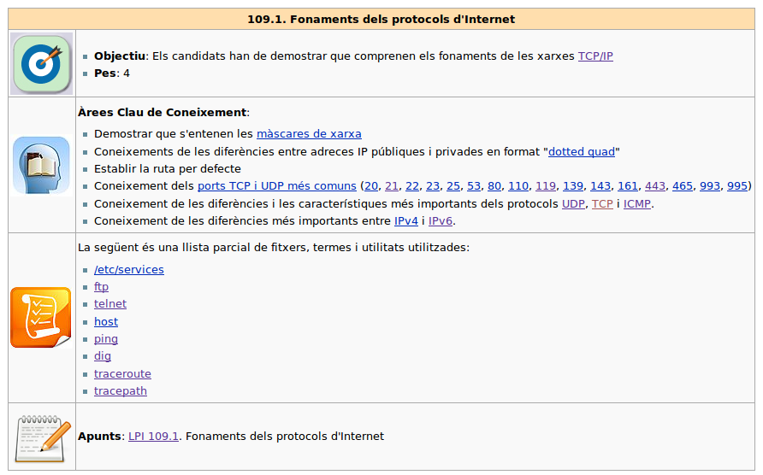
Objectius

Slide 3
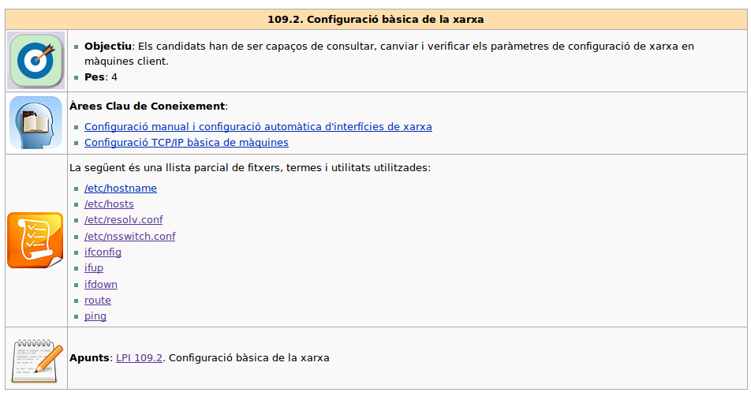
Objectius

Slide 4
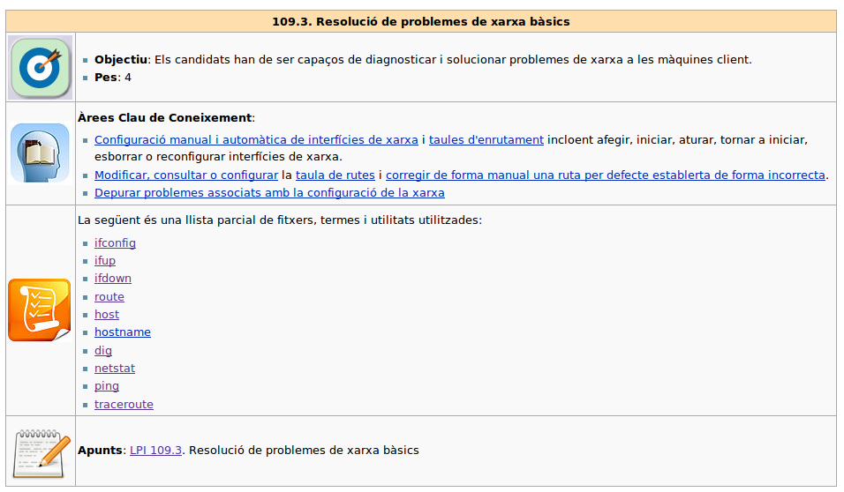
Objectius

Slide 5
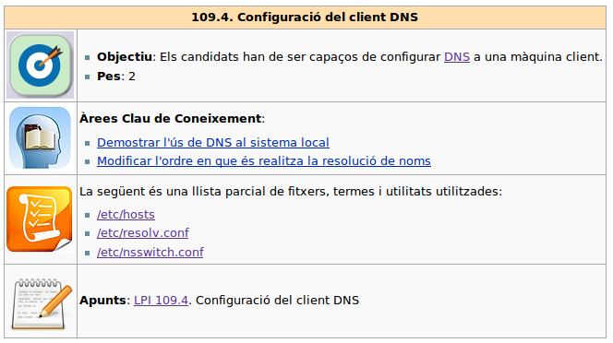
Objectius

Slide 6
Arquitectures de comunicacions
Arquitectures de comunicacions

Slide 7

Protocol de comunicacions
És el conjunt de regles perfectament organitzades i convingudes per mutu acord que especifiquen l'intercanvi de dades o ordres durant la comunicació entre els nodes que formen part d'una xarxa
  Els protocols sovint són públics i són normatives o recomanacions d'associacions d'estàndards internacionals
  Un protocol (en societat o política) també és un conjunt de regles que cal observar pel que fa a l’etiqueta, les presidències, etc., en les cerimònies i en les relacions oficials
    Exemples: Protocols IP, HTTP, TCP, FTP (la P és sempre de protocol)
Atenció: En la vida real els protocols no són obligatoris però en les comunicacions són IMPRESCINDIBLES

Slide 8


Exemple de protocol. Telèfon
Passos d'una trucada
  Despenjar el telèfon a l'emissor
  Esperar to. Si no hi ha to tornar a penjar/despenjar
  Marcar el número de telèfon del receptor
  Si el receptor esta ocupat sona el to de comunicant.
  Si el receptor no comunica, sonen els tons de trucada a l'emissor i el timbre al receptor.
  El receptor despenja el telèfon (accepta la comunicació)
  L'emissor i el receptor es comuniquen (comunicació full-duplex)
  L'emissor o el receptor finalitzen la comunicació penjant el telèfon

Slide 9
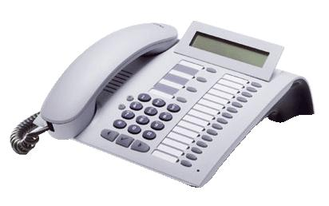
Exemple de protocol. Telèfon
Protocol de connexió telefònica
CONNEXIÓ
Entitat Telèfon
(Capa n)
Entitat Telèfon
(Capa n)
Entitat Persona
(Capa n+1)
Entitat Persona
(Capa n+1)
CONNECT.request
Marcar número
de telèfon
De la comunicació entre
telèfons s'encarreguen les
capes inferiors (centrals
telefòniques, cables, etc.)
CONNECT.indication
Timbre del telèfon
Deixen de sonar els tons
Despenjar
CONNECT.response
CONNECT.confirm

Slide 10

Exemple de protocol telèfon
Comentaris
  El servei que hem vist és el servei de connexió (CONNECT) i utilitza totes les primitives fonamentals OSI per què és un servei orientat a connexió i confirmat.
  Fixeu-vos que les entitats (persones i telèfons) és comuniquen amb entitats iguals utilitzant protocols.
  Les persones (capa n+1) només necessitem saber com funcionen els telèfons (capa n). No ens cal conèixer la resta de capes
  El telèfons realment no es comuniquen directament entre si, si no que ho fan a través de les centrals telefòniques, cables, etc.

Slide 11
Exemple de protocol. Telèfon
Intercanvi de missatges telefònics i desconnexió
Comunicació de missatges
Entitat Telèfon
(Capa n)
Entitat Telèfon
(Capa n)
Entitat Persona
(Capa n+1)
Entitat Persona
(Capa n+1)
DATA.request
Parla
De la comunicació entre
telèfons s'encarreguen les
capes inferiors (centrals
telefòniques, cables, etc.)
DATA.indication
DATA.indication
Escolta
Comunicació
FULL DUPLEX
DATA.request
DATA.indication
Parla
Escolta

Slide 12
Exemple de protocol. Telèfon
Desconnexió telefònica
  Servei no confirmat
Desconnexió
Entitat Telèfon
(Capa n)
Entitat Telèfon
(Capa n)
Entitat Persona
(Capa n+1)
Entitat Persona
(Capa n+1)
DISCONNECT.request
Despenja
De la comunicació entre
telèfons s'encarreguen les
capes inferiors (centrals
telefòniques, cables, etc.)
DATA.indication
DISCONNECT.indication
Escolta el to de desconnexió

Slide 13
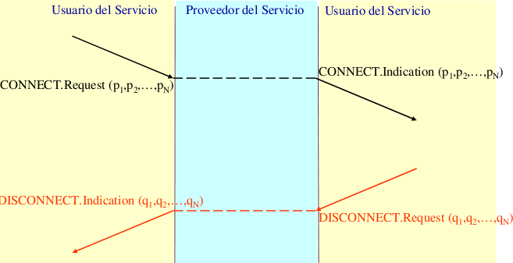
Exemples
Que representa el següent diagrama?
  Una connexió no acceptada per l'usuari remot (denegar trucada dels mòbils, comunicar...)

Slide 14
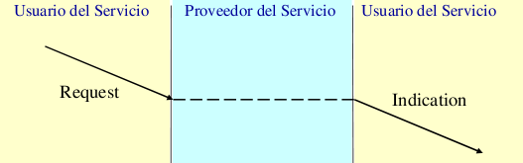
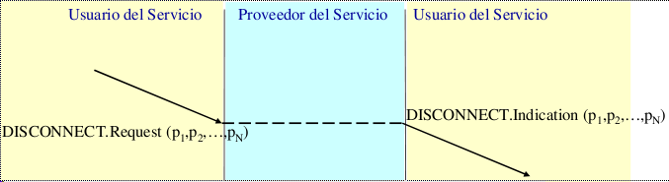
Exemples
Que representa el següent diagrama?
  Un servei qualsevol NO CONFIRMAT
Que representa el següent diagrama?
  Desconnexió iniciada per l'emissor

Slide 15
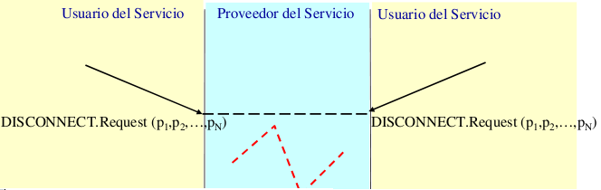
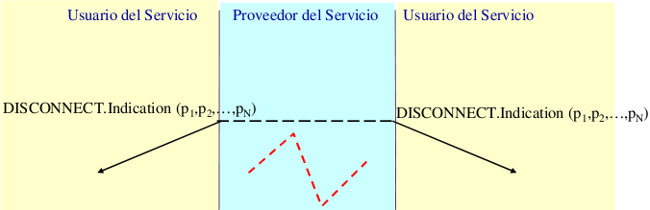
Exemples
Que representa el següent diagrama?
  Desconnexió iniciada per emissor i receptor
Que representa el següent diagrama?
  Desconnexió iniciada pel proveïdor

Slide 16
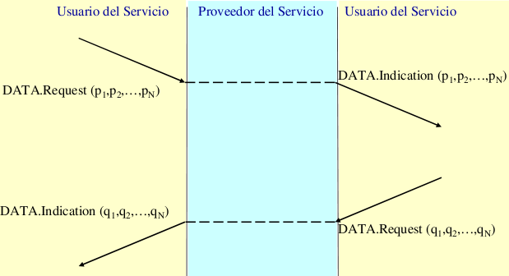
Exemples
Que representa el següent diagrama?
  Transferència de dades no confirmades

Slide 17


Exemple de protocol. DHCP
Assignació IP:
Adreça MAC
Dinàmic
Funcionament del protocol
Oferta de configuració. Si l'accepta ho ha de notificar!
DHCP-DISCOVER
BROADCAST 255.255.255.255
DHCP-OFFER
BROADCAST 255.255.255.255
DHCP-REQUEST
BROADCAST 255.255.255.255
DHCP-ACKNOWLEDGE
Client DHCP
Ús de la comunicació
..............
Servidor
DHCP
DHCP-RELEASE

Slide 18
Funcions d'un protocol
De protocols n'hi ha de molt variats (dels més simples als més sofisticats)
Alguns exemples de funcions poden ser:
  Detectar la connexió física existent
  Establir una connexió (handshake)
  Negociació de les característiques de la comunicació (velocitat, tassa d'error mínima, etc.)
  Quan s'inicia o acaba un missatge i quin format té.
  Que fer amb els missatges incorrectes o mal formats
  Com acabar una connexió
  Com detectar un final inesperat d'una connexió...

Slide 19
Funcions d'un protocol
Els protocols determinen
  El format de les dades
  La seva temporització
  La seva seqüènciació
  Com es dura a terme el control d'errors
Associacions que determinen els protocols
  IEEE (Institute of Electrical and Electronic Engineering)
  ANSI (American National Standards Institute)
  TIA (Telecommunications Industry Association)
  EIA (Electronic Industries Alliance)
  ITU (International Communications Union)

Slide 20

Model arquitectònic de xarxa
És el conjunt organitzat de capes i protocols d'una xarxa
  L'objectiu d'aquesta organització de la xarxa és facilitar la tasca dels creadors de maquinari i programari per tal que puguin crear productes amb garanties de funcionament entre equips que segueixin les mateixes normes
  Les capes estan jerarquitzades en capes superiors i capes inferiors. Cada capa ofereix els seus serveis a la capa superior.
  La gran majoria de models arquitectònics de xarxa actuals estan organitzats en capes

Slide 21

Model arquitectònic de xarxa
Capa o nivell
  En el disseny de xarxes s'utilitza sovint el concepte de capa o nivell com una forma d'estructurar les funcions i serveis que les xarxes proveeixen.
  Màxima: “divideix i guanyaràs”. Per resoldre problemes grans sovint cal dividir el problema en parts petites.
Interfície
  La interfície és el conjunt de serveis i operacions que una capa inferior ofereix a una capa superior.
  Molts d'aquests conceptes també són aplicables en altres àrees de la informàtica (programació – programació modular-, GUI, programació orientada a objectes, encapsulament)
Són les normes de comunicació entre dues capes consecutives

Slide 22
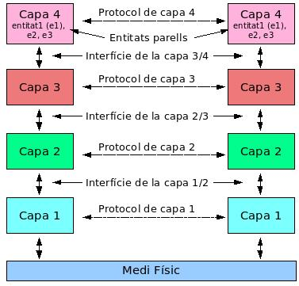
Model arquitectònic de xarxa
Sentit
de la
comunicació
Sentit
de la comunicació

Slide 23
Models basats en nivells o capes
  La capa n ofereix una sèrie de serveis a la capa n+1 a través de la seva interfície
  Els elements actius de cada capa s'anomenen entitats. Una entitat pot ser maquinari o programari
  Les entitats d'una capa n d'un sistema es comuniquen amb les entitats de la capa n d'un altre sistema conforme a una sèrie de regles preestablertes anomenades protocol de capa n.
  En un mateix sistema la comunicació entre dos capes es duu a terme a través d'una interfície.
  La implementació interna de cada capa depèn dels fabricants o desenvolupadors però sempre s'ha de respectar la interfície i el protocol de capa. A aquesta capacitat se l'anomena Encapsulament (Caixa Negra).
  La primera capa és una excepció per què es comunica directament amb el medi físic.

Slide 24
Models basats en nivells o capes
Avantatges
  Permet que diferents tipus de maquinari i programari (de diferents empreses i desenvolupadors) es comuniquin entre si.
  Augmenta la interoperabilitat dels sistemes.
  Impedeix que els canvis en una capa afectin a la resta de capes (encapsulament, caixa negra)
  Facilita la normalització i estandardització dels components de xarxa
  Divideix la complexitat d'una comunicació a través d'una xarxa en parts més petites.
  És fàcil incorporar millores i nous serveis per què no afecten a totes les capes.

Slide 25
Avantatges i Inconvenients
Inconvenients
  Cada capa que s'introdueix augmenta la complexitat del sistema.
  El model TCP/IP té menys capes i es va orientar més a les capes baixes (físic/enllaç i xarxa) i va deixar menys normativitzat les capes altes (transport i aplicació).
  És impossible cobrir tots els casos amb capes. Cas de les subcapes MAC i subcapa d'enllaç del nivell dos en xarxes amb medi compartit (P. ex Ethernet).

Slide 26


Encapsulament
Capes
  Cada capa té dades + informació de control
Model de Caixa Negra. Cada capa és una caixa negra
  Per què és bo no saber com resol els problemes (dona serveis) una capa inferior?
    Per què així no podem fer suposicions al nivell superior que després no es compleixen si canviem la caixa negra.
    Vist d'un altre manera, si ens canvien la caixa negra per un altre que és diferent per dins però igual per fora ens donàrem compte?
      La resposta és NO i això es precisament el que volem. Si canvia la targeta de xarxa l'ordinador hauria de funcionar igualment no? O si canviem un Switch per un altre la xarxa ha de continuar funcionant.

Slide 27
Història
Inicis
  Les xarxes van néixer sense una forma de fer comuna.
  A principis dels anys 80 es va disparar l'existència de xarxes i van començar a sorgir grans problemes de compatibilitats.
Organització Internacional per l'Estandardització (ISO)
  Aquesta organització va decidir posar ordre establint-hi un model estàndard de referència --> Model OSI
    Open Systems Interconnection Basic Reference Model
  El model TCP/IP es va desplegar més ràpid.
  Tot i això, OSI s'utilitza com a model de referència per ensenyar xarxes.

Slide 28
James Bond utilitza el model OSI
Hi ha mil formes d'explicar el model OSI però aquesta és força original:
  James Bonds Meets OSI
Hi han força Mnemònics:
  “Fernando esta recordando todos sus primeros años”
  “All Pretty Serious Teenagers Never Do Physics”
Vídeos:
  Warriors of the Net

Slide 29
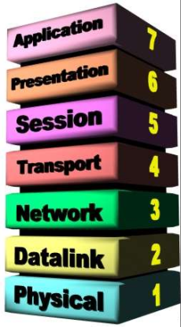




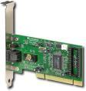


Model OSI
Dades
Aplicació
TRANPORT TCP
INTERNET
ROUTER/
ENCAMINADOR
ENLLAÇ
SWITCH/
CONMUTADOR

Slide 30
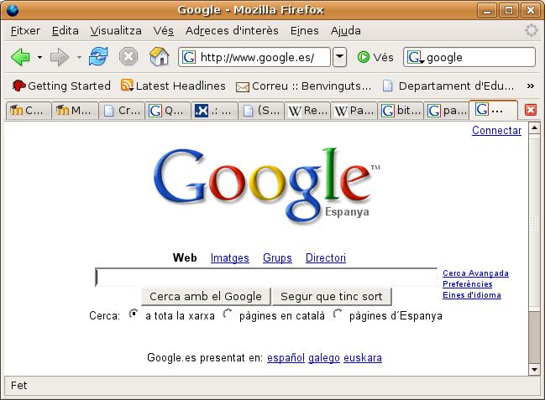
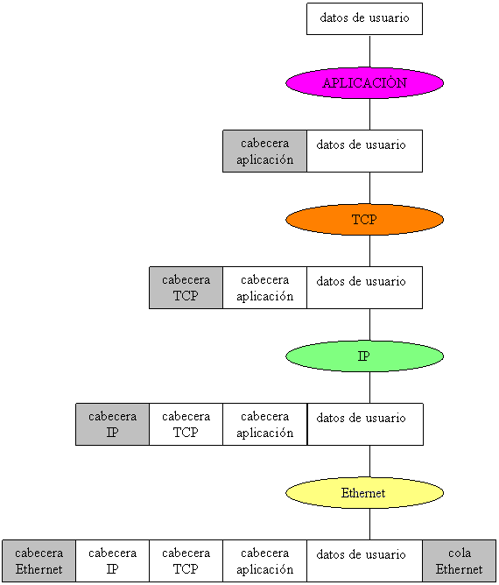





Model OSI. Bits, Paquets, Trames ...
http://www.google.es
PROTOCOL HTTP
PROTOCOL
SSL?
CORREUS
CORREUS
HTML
NIC
LAN
Cable UTP5
Conector RJ-45
ROUTER

Slide 31
Comunicació entre capes (serveis)
Serveis del telèfon
  Transmissió de veu i/o Transmissió de dades
  Trucada en espera, trucada a tres, accés al contestador...
  Cada servei té un protocol diferent de funcionament
Conceptes
  SAP: Punt d'accés a serveis
  IDU: Interface Data Unit
    SDU: Service Data Unit
    ICI: Interface Control Information
  PDU: Protocol Data Unit
    Capçalera: Informació de control
del protocol
Capa n+1
Entitat
IDU
ICI
SDU
Service Access
Point (SAP)
Capa n
SDU
ICI
N-PDU
CAPÇALERA
SDU

Slide 32
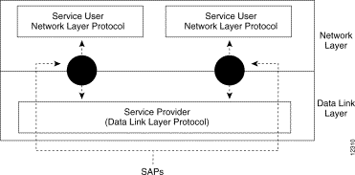
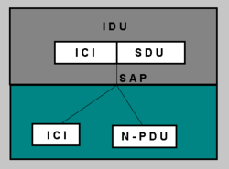


Serveis, Primitives, Interfícies i Entitats
Cada servei es detalla en una sèrie de primitives de servei, les quals permeten establir un diàleg entre les dues capes.
Els nivells inferiors ofereixen serveis als superiors a través dels anomenats Service Acces Points
SAPS
PRIMITIVES
REQUEST
INDICATION
RESPONSE
CONFIRM
SERVEIS
INTERFÍCIE CAPES 3,4
INTERFÍCIE CAPES 3,4
Entitats parells. Protocol de la capa 3
(P. ex. IP)

Slide 33
Definicions
Entitats.
  Són els elements actius que hi ha a cadascuna de les capes. Hi ha entitats de programari (com els processos) o entitats de maquinari (com els xips encarregats de fer la E/S de dades). Les entitats d'una mateixa capa però localitzades en màquines diferents són anomenades entitats parells.
Punt d’accés al servei (SAP).
  Els SAP són els punts d'entrada (“portes”) en els que una capa pot trobar disponibles els serveis de la capa immediatament inferior. Cada SAP té una adreça que l’identifica.

Slide 34
Definicions
Unitat de dades de la interfície IDU.
  És el bloc informatiu que l’entitat de capa N passa a l’entitat de capa N -1 a través de la interfície N/N-1.
Unitat de dades del servei SDU.
  Cada IDU està composat per un camp amb informació per al control de la interfície (camp ICI) i de un segon camp anomenat SDU, que és la informació que es passa a través de la xarxa a l’entitat parella, és a dir, al seu equivalent en el host destinatari.
Unitat de dades del protocol PDU.
  La informació del SDU no sempre es pot transmetre en directe. De vegades cal fraccionar-la ja que la seva mida és massa gran i sempre s'ha d'afegir informació de control.

Slide 35
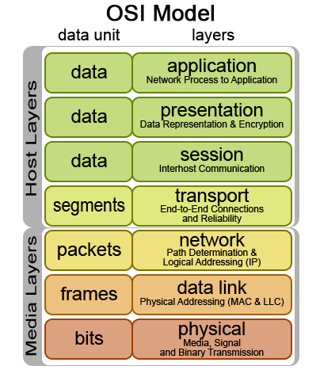
Unitats de dades
Cada capa té un tipus de dades
  Unitats de dades
    Dades pures
    Segments
    Packets (Paquets)
    Frames (Trames)
    Bits
Overhead
  Les comunicacions són “més lentes” (overhead) del que haurien de ser.

Slide 36
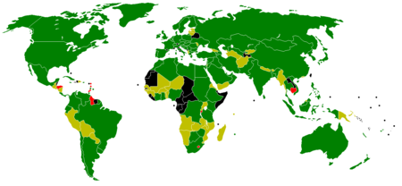
Sistemes oberts
Son aquells sistemes capaços d'interconnectar-se amb altres sistemes d'acord amb unes normes preestablertes i obertes
  El concepte de sistema obert va ser proposat inicialment per la ISO (International Organization for Standardization
  La ISO ha proposat el model arquitectònic OSI (Open Systems Interconnection) que s'encarrega de definir un model genèric per a la interconnexió de Sistemes Oberts
  El contrari a un sistema obert
seria un sistema patentat i tancat.
Països membres de la ISO

Slide 37

Importància dels estàndards oberts
Què succeiria si no haguessin models i estàndards en les comunicacions?
EL CAOS! simbolitzat per la història
bíblica de la TORRE DE BABEL
La ISO s'encarrega de definir coses com la mida dels papers, noms de llengües i codis de països, codis de divises, codificació de caràcters, ISOS de qualitat, llenguatge de programació C i BASIC, MPEG, ISO 26300 (Open Document)

Slide 38
L'estructura de capes OSI
El model de referència també defineix l'arquitectura de capes. Hi ha 7 nivells
  Nivells o capes orientats a xarxa. 3 nivells:
    Nivell 1. Nivell Físic
    Nivell 2. Nivell d'enllaç
    Nivell 3. Nivell de xarxa
  Nivell de transport
    Nivell 4. Nivell de transport
  Nivells orientats a aplicació/usuari
    Nivell 5. Nivell de sessió
    Nivell 6. Nivell de presentació
    Nivell 7. Nivell d'aplicació

Slide 39
L'estructura de capes OSI
Propietats
  Una capa és un nivell d'abstracció lògic que defineix un conjunt d'operacions funcions o serveis. Existeixen tantes capes com serveis
  Cada capa té una funció o servei perfectament definit
  Les funcions es defineixen de forma que siguin fàcil de crear estàndards
  Cal disminuir al màxim el flux d'informació entre capes
  Hi ha tantes capes com sigui necessari de forma que no hi hagin funcions molt diferents en una mateixa capa.

Slide 40
Nivells o capes orientats a xarxa
Nivells o capes orientats a xarxa

Slide 41
Nivell 1. Nivell Físic
És la capa de més baix nivell i s’ocupa de la transmissió dels bits.
S'ocupa de definir:
  Característiques mecàniques (connectors, nombre de pins, tipus de cables...)
  Característiques elèctriques/electromàgnetiques (senyals elèctriques a utilitzar, duració i voltatge de les senyals...)
  Característiques funcionals (interfícies de connexió al medi i funcions) i de procediment (fases i estats)
  ...per a poder establir i destruir connexions entre dos equips de la xarxa.
  Estàndards i protocols: RS-232, xarxes Ethernet, etc.

Slide 42

Nivell 2. Nivell d'enllaç
Controla l'intercanvi de dades entre dues màquines connectades directament per un medi físic (enllaç)
  Encarregat d’establir una línia de comunicació lliure d’errors que pugui ser utilitzada per la capa immediatament superior (capa de xarxa).
  No treballa amb bits directament. Treballa amb blocs de dades de nivell 2 (2-PDU) anomenats trames. Els missatges es formes per una o més trames.
  Les trames s'envien seqüèncialment per la línia de transmissió utilitzant els serveis de la capa capa física.
  La gestió de les trames (tractament d’errors, eliminar errors, retransmetre, descartar trames duplicades, etc.) és l'objectiu d'aquest nivell.

Slide 43
Nivell 2. Nivell d'enllaç
Funcions
  Sincronització de les trames (identificar inici i final de trames)
  Control de flux: estableix el ritme de transmissió de dades per evitar sobrecàrregues.
  Control d'errors: permet comprovar que les dades que arriben al receptor són idèntiques a les que ha enviat l'emissor.
  Direccionament: En medis de difusió (que no són punt a punt) és necessari identificar els components (MAC)
  Gestió de l'enllaç: per controlar la transmissió cal enviar dades “pures” i dades de control de l'enllaç.

Slide 44
Nivell 3. Nivell de xarxa
Control de la xarxa/subxarxa
  Treballa amb blocs de dades de xarxa (3-PDU) anomenats paquets.
Funcions
  Encaminament: Determinar la ruta (nodes de xarxa pels quals circular) més adequada per als paquets
  Identificació: Els nodes han de tenir una identificació única que els permeti distingir dels altres nodes i localitzar-los a la xarxa.
  Control de la congestió: determina quins són els camins menys congestionats (similar al trànsit rodat)
  Interconnexió de xarxes
  Protocol: IP (Internet Protocol)

Slide 45
Nivell de transport
Nivell de transport

Slide 46
Nivell 4. Nivell de transport
Capa de transició que connecta les aplicacions i/o usuaris amb la xarxa
  És una capa de transició entre els nivells orientats a la xarxa i els orientats a les aplicacions
  Treballa amb unitats de dades 4-PDU també anomenades TPDU o segments.
  Té funcions similars al nivell d'enllaç (salt a salt) però entre dues màquines que no estan connectades directament (extrem a extrem)
  S'encarrega de preparar les dades de les aplicacions per a la xarxa i assegurar-se que arribaran correctament al nivell de transport del destinatari.
  Protocols: TCP (Transport Control Protocol) i UDP (User Datagram Protocol)

Slide 47
Nivell 4. Nivell de transport
Funcions
  Ofereix els serveis que no ofereix el nivell de xarxa
    Establiment de connexió: en serveis orientats a connexió.
    Reoordenació de paquets: serveis no orientats a connexió.
    Control d'errors: recuperació de caigudes de xarxa, reenviament de paquets, etc.
    Control de flux: Implementació de buffers.
    QoS (Quality of Service): Garanteix la fiabilitat i la qualitat del servei.
  Multiplexació de connexions: Permet tenir més d'una connexió oberta a través d'un mateix medi físic. S'utilitzen ports i el concepte de sockets.

Slide 48
Nivells orientats a aplicació/usuari
Nivells orientats a usuari/aplicació

Slide 49
Nivell 5. Nivell de sessió
Permet el diàleg entre emissor i receptor establint una sessió.
  A través d’una sessió es pot portar a terme un transport de dades ordinari (nivell de transport).
  Millora els serveis de la capa de transport:
    Transmetre un fitxer gran per una línia telefònica que té caigudes cada 15 minuts. La capa de sessió es pot encarregar de la resincronització de la transferència, de manera que a la següent connexió es transmetin dades a partir de l’últim bloc tramés sense error.
    Restauració d'un estat anterior (sessió).
  Aquest nivell sovint es dilueix dins del nivell d'aplicació

Slide 50

Nivell 6. Nivell de presentació
S’ocupa de la sintaxi i de la semàntica de la informació que es desitja transmetre.
  Coordina la representació de dades entre emissor i receptor
    Per exemple, un emissor que utilitza el codi ASCII i un receptor que utilitza UNICODE. Necessitem un servei de conversió i interpretació de dades que normalment proveeix la cap de presentació.
  Sovint es tracta més de llenguatges (XML, HTML) o protocols d'interpretació de dades o formats (MIME)
  Altres serveis:
    Compressió de dades
    Xifratge de dades (Protocol SSL)
  També és una capa que normalment es dilueix dins la capa d'aplicació

Slide 51
Nivell 7. Nivell d'aplicació
És la capa superior de la jerarquia OSI i on es defineixen els protocols que utilitzaran les aplicacions i processos dels usuaris.
  Quan dos processos es volen comunicar i resideixen en el mateix ordinador, utilitzen el Sistema Operatiu per comunicar-se (Linux utilitza dispositius especials de xarxa – loopback – per comunicar processos)
  Si resideixen en ordinadors diferents, la capa d’aplicació dispararà els mecanismes adequats per produir la connexió entre els processos, servint-se dels serveis de les capes inferiors.
  Exemples: DNS, FTP, HTTP, IMAP, IRC, NFS, NNTP, NTP, POP3, SMB/CIFS, SMTP, SNMP, SSH, Telnet, SIP...

Slide 52
Nivell 7. Nivell d'aplicació
5 grups de protocols definits per la ISO:
  Grup 1. Protocols de gestió del sistema. Orientats a la gestió del propi sistema de interconnexió dels ordinadors a la xarxa.
  Grup 2. Protocols de gestió de l’aplicació. Porten el control de la gestió d’execució de processos: bloquejos, accessos indeguts, assignació i còmput de recursos, etc.
  Grup 3. Protocols de sistema. Gestionen les tasques del sistema operatiu com el accés a fitxers, la comunicació entre tasques o processos, l’execució de tasques remotes, etc...
  Grups 4 i 5. Protocols específics per aplicacions. Depenen absolutament de les aplicacions que els utilitzen.

Slide 53
Protocols
NIVELL D'APLICACIÓ
DNS, TLS/SSL, TFTP, FTP, HTTP, IMAP, IRC, NNTP, POP3, SIP, SMTP, SNMP, SSH, TELNET, BitTorrent, RTP, rlogin, ...
NIVELL DE PRESENTACIÓ
ASN.1, Videotex, Unicode, MIME, HTML, XML, ...
NIVELL DE SESSIÓ
RTSP, H.323, H.248, SIP, RPC,NetBT, SMB, SSL, TLS, ...
NIVELL DE TRANSPORT
TCP, UDP, SCTP, RTP, SPX, TCAP, DCCP, ...

Slide 54
Protocols
NIVELL DE XARXA
NetBEUI, OSPF, RIP, EIGRP, IP, IPX, ...
NIVELL D'ENLLAÇ
Ethernet, Token Ring, LocalTalk, FDDI, X.21, X.25, Frame Relay, BitNet, CAN, ATM, Wi-Fi, HDLC, SDLC, CSMA/CD, CSMA/CA, ...
NIVELL FÍSIC
Codis NRZ, Codificació Manchester, Cable coaxial, Par trenat,10Base2, 10BASE5, 10BASE-T, 100BASE-TX, PDH, SDH, T-carrier, E-carrier, SONET, DSSS, FHSS, ...

Slide 55
La família de protocols TCP-IP
El model de referència OSI és un MODEL TEÒRIC.
No hi ha ninguna arquitectura de xarxa que sigui 100% OSI
Quina arquitectura és doncs la més utilitzada?
  També anomenada la família de protocols d'Internet
  Anomenada així pels dos protocols més importants (i els que es van definir primer): Protocol de Control de Transmissió (TCP) y Protocol d'Internet (IP)
  Hi han més de 100 protocols diferents en aquesta família (HTTP, ARP, FTP, SMTP, POP, IMAP, TELNET, SSH, etc.)
  El seu origen és la xarxa militar ARPANET.
L'arquitectura més utilitzada és TCP/IP o la família de protocols d'Internet, que és el conjunt de protocols de xarxa en que esta basat Internet.

Slide 56
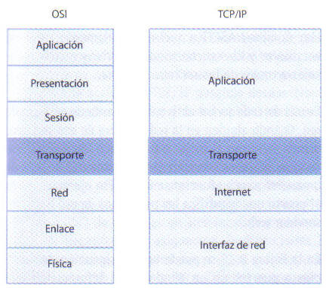
TCP/IP vs OSI
La unió de les capes superiors en una sola capa d'aplicació té sentit des de la perspectiva de xarxa.
La separació en subcapes de la capa d'aplicació que fa OSI té més sentit per a desenvolupadors de programari.
  TCP/IP redueix la complexitat a 4 capes i canvia el nom a algunes capes.
  Les capes de Transport i Internet amb els seus respectius protocols (TCP i IP) donen nom a la família.

Slide 57
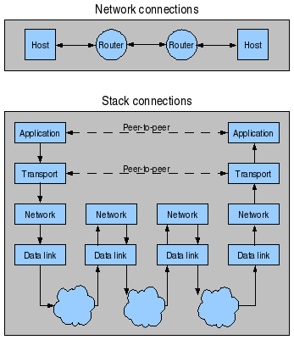
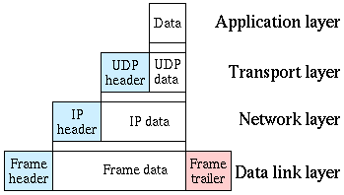
Capes TCP/IP i encapsulament

Slide 58
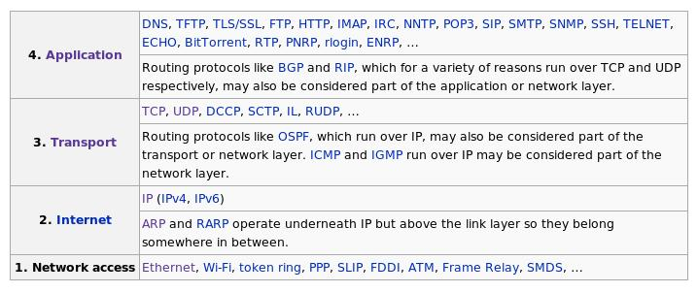
TCP/IP Layers

Slide 59
Paràmetres més importants capes TCP/IP
Nivell d'interfície de xarxa
  Adreça MAC (Medium Acces Control): Identifica una interfície de xarxa dins d'una xarxa de difusió (xarxa local Ethernet)
Nivell d'Internet
  Adreça IP: Identifica una màquina a la xarxa Internet
Nivell de transport
  Port: Una màquina pot tenir múltiples connexions establertes al mateix temps. Cada connexió esta controlada per un port

Slide 60
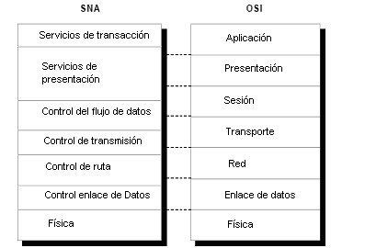
Altres famílies de protocols
Família SNA IBM
  Antecessor i inspiració del
model OSI
  Apareix al 1974
Família Novell Netware
  Protocol IPX
Família AppleTalk
  Empresa Apple
Família de protocols Windows
  Protocol NetBeui

Slide 61

Vídeo Warriors of The Net
http://www.warriorsofthe.net/

Slide 62
TCPDUMP
Desenvolupador: The Tcpdump team
OS: gairebé tots
Llicència: lliure (BSD)
  Eina de línia de comandes
que permet visualitzar el tràfic
de xarxa (Packet Sniffer)
  Hi ha un “port” per a Windows (WinDump) basat en Wincap (port de libcap)
  Cal ser superusuari (root) per utilitzar tcpdump (sudo). Activa automàticament el mode promiscu
    Tcpdump a la wiki del curs
    Pàgina oficial
    man tcpdump

Slide 63
TCPDUMP
Característiques:
  Disposa de filtres.
  És necessari tenir privilegis de superusuari (root) per utilitzar tcpdump.
  Ethernet és un medi compartit. Si es volen capturar tots els paquets de la xarxa encara que no estiguin destinats al nostre host hem d'activar el mode promiscu.
  Com gairebé el 100% d'analitzadors de xarxa utilitza la llibreria libcap

Slide 64
TCPDUMP
Filtrant i expressions:
Recursos:
  Depurant amb tcpdump
$ sudo tcpdump -i eth0
$ sudo tcpdump -n -i eth0
$ sudo tcpdump -n -i eth0 > captura_eth0
$ sudo tcpdump -X -i eth1 dst www.iescopernic.com
$ sudo tcpdump -X -i eth1 dst 192.168.1.1 and src 192.168.1.2

Slide 65
TCPDUMP
Instal·lació
Filtres
  Podem aplicar filtres segons l'origen o destinació del paquet, segons els protocol, per màquines, per xarxes, per ports...
  Activitat per parelles: Provem de capturar pings
$ sudo apt-get install tcpdump
$ sudo tcpdump tcp and \(port 22 or port 23\)
$ sudo tcpdump -i lo
$ sudo tcpdump icmp

Slide 66
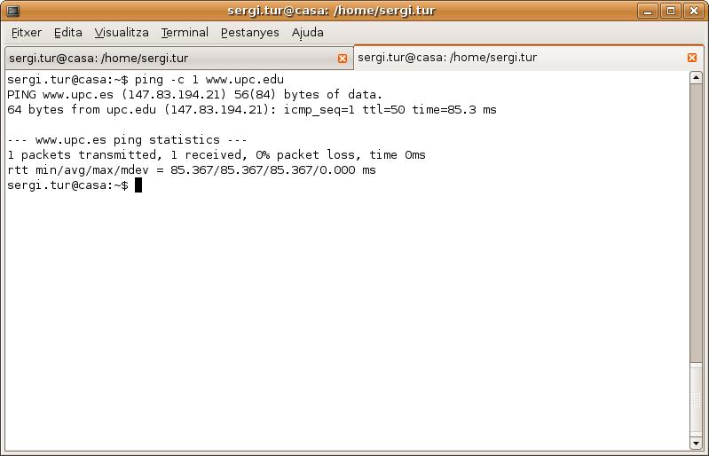
TCPDUMP
Exemple. Captura d'un ping

Slide 67
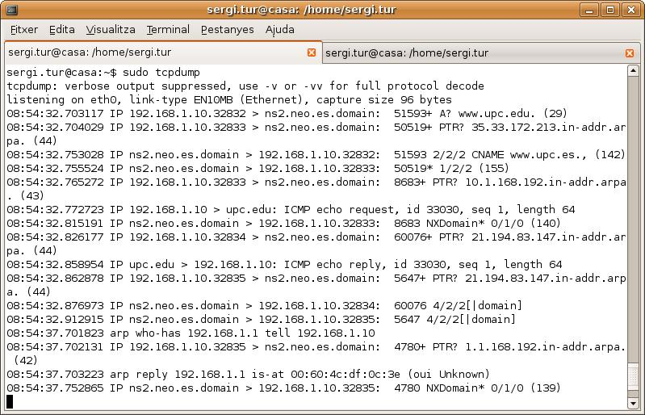
TCPDUMP
Exemple. Captura d'un ping

Slide 68
TCPDUMP
Utilitats:
  Per depurar aplicacions que utilitzen la xarxa per comunicar-se. Per exemple es pot utilitzar per comprovar el funcionament d'un tallafocs.
  Per depurar la xarxa mateixa.
  Per comprovar quan la NIC està transmetent o reben dades.
  Per capturar i llegir dades enviades per altres usuaris o ordinadors. Un usuari que té el control d'un enrutador pel qual circula tràfic pot obtenir la informació que no viatgi xifrada.

Slide 69
TCPDUMP
Paquets necessaris
  tcpdump
Referències
  man tcpdump
  Article de la wikipedia
  Pàgina oficial de tcpdump
Altres enllaços
  WinDump
  Article de la wikipedia sobre Paquet Sniffers

Slide 70


Ethereal (WireShark)
Característiques:
  Ethereal és un analitzador de protocols utilitzat per analitzar i solucionar problemes de xarxes de comunicacions.
  És similar a tcpdump però amb una interfície gràfica i moltes opcions extres d'organització i filtratge de la informació.
  Com tcpdump és codi obert està disponible per gairebé totes les plataformes (UNIX/LINUX, MAC OS i Windows).

Slide 71
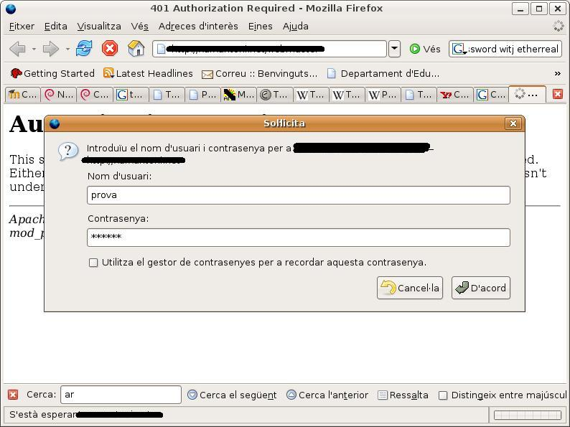
Ethereal. Captura contrasenyes HTTP
Exemple. Captura paraula de pas web.

Slide 72
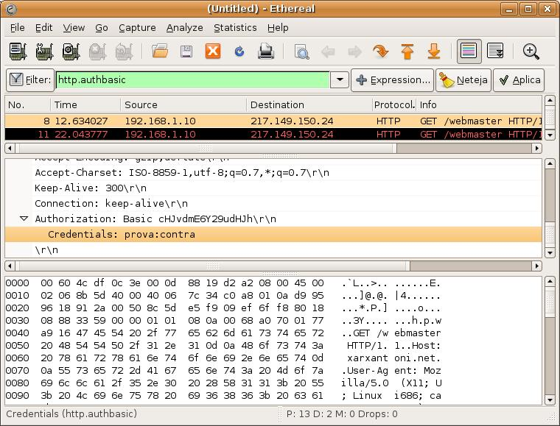
Ethereal
Exemple. Captura paraula de pas web.

Slide 73
Arquitectures de comunicacions
Ethernet

Slide 74
Ethernet
Nivell 1 TCP/IP (Nivells físics i d'enllaç OSI).
Família d'estàndards IEEE 802:
  802.2: Capa LLC (Logical Link Control). Interfície comuna entre el nivell de xarxa i la família de protocols.
  La resta de protocols defineixen el
nivell físic i el subnivell MAC.
    802.3 Ethernet
    802.4 Token Ring
    802.11 Wi-FI
    802.15 Bluetooth
NIVELL 3. XARXA
SUB NIVELL LLC
SUB NIVELL MAC
NIVELL 1. FÍSIC

Slide 75
Ethernet
Nivell LLC (Logical Link control). Compartit per tots els protocols de la família.
  Lògica de reenviaments
  Control de flux
  Comprovació d'errors
Nivell MAC (Medium Acces Control).
  Control d'accés a medi compartits (cables en bus, ràdio, etc.)
  No utilitzat en protocols punt a punt com ppp o xarxes commutades (no hi ha medi compartit)
  Adreça MAC: Sistema adreçament de nivell 2 equivalent a les adreces IP al nivell 3

Slide 76
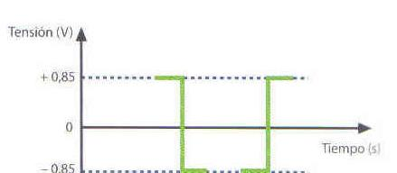
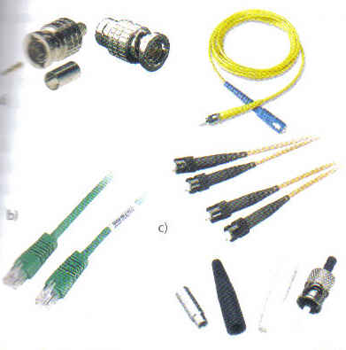
Ethernet
Protocols MAC
  CSMA/CD: Utilitzat per Ethernet
  Aloha i Aloha ranurat
  Token Ring|Token Bus
Nivell físic Ethernet
  Codificació manchester
  Connectors coaxials i RJ-45

Slide 77
Ethernet. Nivell MAC
Algorismes MAC
  Aloha i Aloha Ranurat (desenvolupats per la Universitat de Hawai). S'envia un paquet i si hi ha col·lisió es torna a enviar.
  CSMA/CD (Carrier sense multiple access with collision detection). Detecta si hi ha senyals utilitzant el medi i té un procediment en cas de col·lisió.
  Antics sistemes Ethernet funcionaven amb coaxials en bus físic i lògic.
  Actualment el problema de les col·lisions està més limitat gràcies als switches.
  Torna a ser un tema candent en xarxes wireless (l'aire és un medi compartit).

Slide 78
La targeta de xarxa. Network Interface Card
La targeta de xarxa és el pont d'enllaç entre el sistema operatiu i el accés al medi de transmissió (ja sigui aquest un cable o un sistema sense fils)
  També anomenada NIC (Network Interface Card) o adaptador de xarxa.
  Dispositiu que treballa als nivell baixos d'OSI (capa 1 física i capa 2 d'enllaç)
  Cada interfície de xarxa té una adreça MAC única
    La MAC permet adreçar i identificar de forma unívoca les targetes de xarxa
    La MAC és un identificador de 48 bits amb dos parts
      Id del venedor: 00:0D:88
      Id de la targeta de xarxa: 19:D2:A2
    Cal tenir en compte que hi han targetes de xarxa amb més d'una interfície de xarxa (i per tant amb més d'una MAC)
00:0D:88:19:D2:A2

Slide 79
La targeta de xarxa. Network Interface Card
Primera NIC
$ /sbin/ifconfig
eth0 Link encap:Ethernet HWaddr 00:0D:88:19:D2:A2
inet addr:192.168.1.10 Bcast:192.168.1.255 Mask:255.255.255.0
inet6 addr: fe80::20d:88ff:fe19:d2a2/64 Scope:Link
UP BROADCAST RUNNING MULTICAST MTU:1500 Metric:1
RX packets:957270 errors:0 dropped:0 overruns:0 frame:0
TX packets:1254234 errors:0 dropped:0 overruns:0 carrier:0
collisions:0 txqueuelen:1000
RX bytes:581767799 (554.8 MiB) TX bytes:228519990 (217.9 MiB)
Interrupt:11 Base address:0x4000
lo Link encap:Local Loopback
inet addr:127.0.0.1 Mask:255.0.0.0
inet6 addr: ::1/128 Scope:Host
UP LOOPBACK RUNNING MTU:16436 Metric:1
RX packets:799643 errors:0 dropped:0 overruns:0 frame:0
TX packets:799643 errors:0 dropped:0 overruns:0 carrier:0
collisions:0 txqueuelen:0
RX bytes:164196675 (156.5 MiB) TX bytes:164196675 (156.5 MiB)
Adreça MAC
IP de la NIC
Interfície de loopback

Slide 80
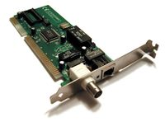
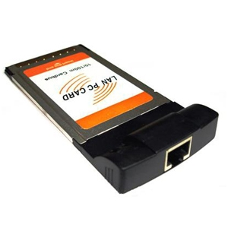
La targeta de xarxa. Network Interface Card
La ranura d'expansió (slot en anglès) és el connector físic a on es connecta la targeta
Tipus de ranures de connexió
  ISA (Industry Standard Architecture)
    Creat al 1981. Ja no s'utilitza en sistemes nous
  PCI (Peripheral Component Interconnect)
    El més utilitzat actualment
  PCI-E: Nou bus PCI
  PCMCIA: Utilitzat en ordinadors portàtils
  USB: Només recomanat si no hi ha un altre opció
  Actualment moltes targetes estan integrades a la placa mare (però continuen utilitzant un BUS PCI)
Targeta ISA (1990) amb
connectors coaxial i RJ-45
PCMCIA

Slide 81
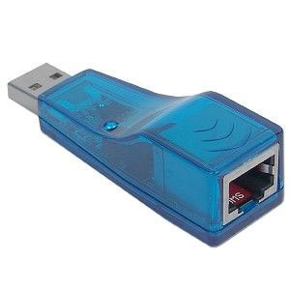
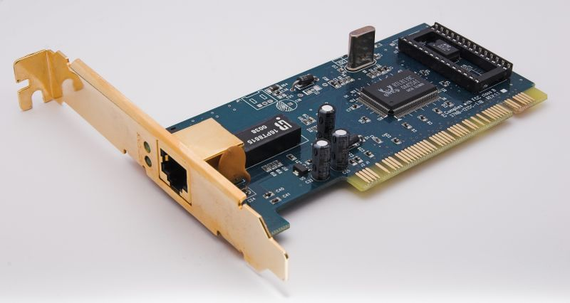
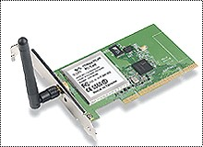
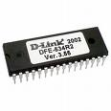
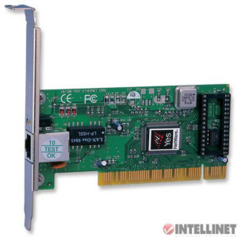
La targeta de xarxa. Network Interface Card
Fabricants
  Novell
  Intel
  Realtek
BOOT-ROM
  La ROM de BOOT porta el
programa per arrencar des de la
targeta de xarxa un sistema
  Moltes targetes o plaques mare la
porten integrada a la BIOS
  Algunes targetes de xarxa permeten incorporar una targeta CompactFlash
PCI NIC
USB NIC
WIRELESS PCI NIC

Slide 82
La targeta de xarxa. Network Interface Card
Paràmetres habituals de la targeta de xarxa
  IRQ (Interrupt Request): Sol·licitud d'interrupció. Número de la línia d'interrupció que utilitza la NIC per avisar a la CPU que han arribat dades.
  Adreça d'E/S: Espai de memòria que utilitzen la CPU i la targeta de xarxa per comunicar-se
  DMA (Direct Memory Access): S'utilitza poc en targetes modernes
  La configuració dels paràmetres actualment es fa per programari
  Abans algunes configuracions es feien utilitzant jumpers
Identificació de la targeta de xarxa
  Venedor: pci.vendor_id (0x11ab)
  Producte: pci.product_id (0x4320)

Slide 83
La targeta de xarxa. Network Interface Card
$ ifconfig
eth0 Link encap:Ethernet HWaddr 00:0D:88:19:D2:A2
inet addr:192.168.1.10 Bcast:192.168.1.255 Mask:255.255.255.0
inet6 addr: fe80::20d:88ff:fe19:d2a2/64 Scope:Link
UP BROADCAST RUNNING MULTICAST MTU:1500 Metric:1
RX packets:957270 errors:0 dropped:0 overruns:0 frame:0
TX packets:1254234 errors:0 dropped:0 overruns:0 carrier:0
collisions:0 txqueuelen:1000
RX bytes:581767799 (554.8 MiB) TX bytes:228519990 (217.9 MiB)
IRQ Interrupt:11 Base address:0x4000
Memòria d'entrada i sortida
$ watch ifconfig
eth0 Link encap:Ethernet HWaddr 00:0D:88:19:D2:A2
inet addr:192.168.1.10 Bcast:192.168.1.255 Mask:255.255.255.0
inet6 addr: fe80::20d:88ff:fe19:d2a2/64 Scope:Link
UP BROADCAST RUNNING MULTICAST MTU:1500 Metric:1
RX packets:957270 errors:0 dropped:0 overruns:0 frame:0
TX packets:1254234 errors:0 dropped:0 overruns:0 carrier:0
collisions:0 txqueuelen:1000
RX bytes:581767799 (554.8 MiB) TX bytes:228519990 (217.9 MiB)
Interrupt:11 Base address:0x4000

Slide 84
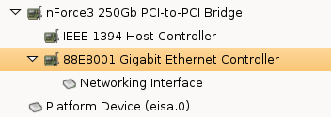
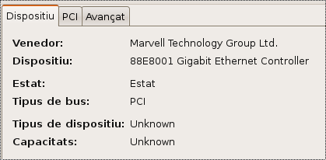
La targeta de xarxa. Network Interface Card
Ubuntu
  Sistema/Preferències/Informació de maquinari
  Busqueu els paràmetres comentats anteriorment utilitzant la comanda:
$ lspci | grep Ethernet
02:08.0 Ethernet controller: Marvell Technology Group Ltd. 88E8001 Gigabit Ethernet Controller (rev 13)
$ sudo lspci -vvvxxx

Slide 85
La targeta de xarxa. Network Interface Card
$ lspci -vvvxxx
02:08.0 Ethernet controller: Marvell Technology Group Ltd. 88E8001 Gigabit Ethernet Controller (rev 13)
Subsystem: Holco Enterprise Co, Ltd/Shuttle Computer Unknown device c231
Control: I/O+ Mem+ BusMaster+ SpecCycle- MemWINV- VGASnoop- ParErr- Stepping- SERR- FastB2B-
Status: Cap+ 66MHz+ UDF- FastB2B+ ParErr- DEVSEL=medium >TAbort- <TAbort- <MAbort- >SERR- <PERR-
Latency: 32 (5750ns min, 7750ns max), Cache Line Size: 32 bytes
Interrupt: pin A routed to IRQ 20
Region 0: Memory at e5020000 (32-bit, non-prefetchable) [size=16K]
Region 1: I/O ports at d100 [size=256]
[virtual] Expansion ROM at 50000000 [disabled] [size=128K]
Capabilities: [48] Power Management version 2
Flags: PMEClk- DSI- D1+ D2+ AuxCurrent=0mA PME(D0+,D1+,D2+,D3hot +,D3cold+)
Status: D0 PME-Enable- DSel=0 DScale=1 PME-
Capabilities: [50] Vital Product Data

Slide 86
La targeta de xarxa. Network Interface Card
$ sudo ethtool eth0
Settings for eth0:
Supported ports: [ TP (Twisted Pair) ]
Supported link modes: 10baseT/Half 10baseT/Full
100baseT/Half 100baseT/Full
1000baseT/Half 1000baseT/Full
Supports auto-negotiation: Yes
Advertised link modes: 10baseT/Half 10baseT/Full
100baseT/Half 100baseT/Full
1000baseT/Half 1000baseT/Full
Advertised auto-negotiation: Yes
Speed: 100Mb/s
Duplex: Full
Port: Twisted Pair
PHYAD: 0
Transceiver: internal
Auto-negotiation: on
Supports Wake-on: pg
Wake-on: g
Current message level: 0x00000037 (55)
Link detected: yes
  Les targetes de xarxa
modernes suporten diferents
modes i velocitats
  Auto-negociació: permet
a targetes amb diferents
velocitats i modes poder
establir una comunicació
  Algunes targetes fins i tot
detecten quan un cable esta
creuat i permeten treballar amb aquests tipus de cables
  Link: Índica que la targeta de xarxa esta connectada a un altre dispositiu (switch o targeta de xarxa)

Slide 87
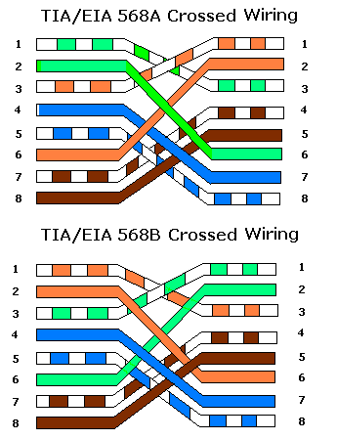
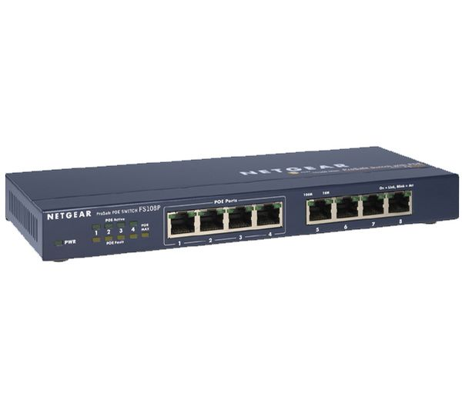
Targetes de xarxa, connexions i cables
Cable UTP creuat
Connexió entre dispositius
iguals
Cable UTP normal
Connexió entre dispositius
diferents

Slide 88
Wake On LAN
La majoria de targetes permeten encendre un PC enviant una senyal a la targeta de xarxa
  Feu una pràctica per parelles
  Primer cal utilitzar la comanda ethtool, per configurar la màquina que volem que s'encengui des de la targeta de xarxa
  Amb les comandes wakeonlan o etherwake enviem la senyal per encendre la màquina remota
    Necessitarem saber la MAC de la targeta de xarxa del PC que volem engegar
  Wake ON LAN

Slide 89
Ethernet. Nivell MAC. Conceptes
Segments de xarxa
  És una porció de xarxa separada de la resta per un dispositiu de xarxa com:
    Repetidor
    Bridge o Switch
    Router
Domini de col·lisió
  És un segment lògic de xarxa on els paquets poden col·lisionar al ser enviats a un medi compartit.

Slide 90

Trama Ethernet
  Preàmbul: alterna zeros i uns, estabilitza el canal físic
  SOF (Start Of Frame): identifica l'inici d'una trama
  Origen: Adreça MAC origen de la trama
  Destí: Adreça MAC destinació de la trama
  Tipus: Identifica el protocol de nivell superior (IP)
  Dades: són les dades reals que s'estan enviant (inclou capçaleres de protocols superiors)
    Falta el camp de farciment al dibuix-> Trama mínima de 64 bytes
  FCS (Frame Check Sequence): Codi CRC per comprovar la trama

Slide 91
Switched LAN. Hubs i Switchs
Les LANs connectades a switchs o HUBS tenen una topologia física d'estrella.
Topologia lògica:
  HUB: mateix segment de xarxa (bus compartit). Treballa a nivell físic (mecànic). Dispositiu “tonto” (dumb)
  Switch: s'utilitza una base de dades per recordar les MACs (Ips) de cada port i es connecta de forma directa els ports d'origen i destinació d'una comunicació. Treballa a nivell d'enllaç (taula de MACS). Dispositiu intel·ligent.
    LAN Commutada. Cada PC té el seu propi segment de xarxa no compartit.
    Els switches són més segurs.

Slide 92
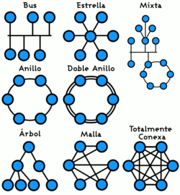
Topologies de xarxa
Classificació de les xarxes segons la seva forma
  Estrella
  Bus
  Anell
  Topologies de xarxa

Slide 93

Topologia en estrella
Tots els nodes es connecten a un node concentrador
  Exemple: Ethernet amb RJ-45
  Avantatges
    Fàcil d'implementar i d'ampliar
    Instal·lació ràpida
    Un error en un node o segment de xarxa no influeix a la resta de la xarxa
    No hi ha problemes de col·lisió de dades
    Més seguretat
  Inconvenients
    Major longitud de cable i nombre de nodes limitat pel concentrador
    Un error en el concentrador és un error a tota la xarxa

Slide 94

Topologia en anell
Cada node esta connectat al següent i l'últim al primer
  Cada node té un receptor i un transmissor i fa la funció de repetidor
    Exemple: Token Ring
  Avantatges
    Poca longitud del cable
  Inconvenients
    Si un node falla la xarxa sencera falla.
    No totes les comunicacions són igual de ràpides
    Seguretat. Els nodes poden interceptar comunicacions

Slide 95

Topologia en bus
Tots els nodes es connecten a la mateixa línia (bus)
  Exemple: Ethernet amb cable coaxial
  Avantatges
    Fàcil d'instal·lar i requereix de poc cable.
  Inconvenients
    El medi de transmissió es compartit. Poden succeir col·lisions i lluites per la utilització del canal de comunicacions
    Seguretat. Tots els nodes poden accedir a la informació de la resta.

Slide 96
Altres topologies
Malla
  Entre els nodes s'estableixen enllaços punt a punt.
    Exemple: Xarxes WAN
Interconnexió total
  És una topologia en malla on tots els nodes estan connectats entre si.
Arbre
  És una extensió de la topologia en bus. Exemple: xarxes de televisió per cable, troncals fibra òptica i branques amb coaxial
Mixta
  Xarxes amb combinacions de les topologies anteriors

Slide 97
Topologia física vs Topologia lògica
Físicament podem tenir una topologia concreta però realment esta utilitzant un altre topologia
  Per exemple la topologia en estrella:
  HUB
    És un simple repetidor. La senyal que arribar a un port es torna a enviar a tots els ports del HUB:
      Topologia lògica: BUS
  SWITCH
    Els commutadors només connecten el port emissor amb el port receptor
      Topologia lògica: Estrella, punt a punt

Slide 98
Switches
Tipus:
  Home Switches (no gestionats). Típics en entorns SoHo (Small Office/ Home Office).
  Switches gestionats (Managed Switches).
    Controlar el port de forma individual (on/off)
    Control de la velocitat del link
    Prioritats de ports
    Filtratge MAC
    Port Mirroring per tal de monitoritzar ports.
    Altres: Suport per SNMP, VLAN, Link Aggregation.
  Switches intel·ligents. Realitzen tasques de forma automàtica: establir velocitats d'enllaç, permetre connexions directes i creuades, etc.

Slide 99
Protocol ARP
ARP és un protocol a cavall entre el nivell de xarxa i el nivell d'enllaç (MAC)
  Permet resoldre adreces MAC a partir d'adreces IP.
  S'utilitza en xarxes LAN (nivell 2) per poder treballar amb adreces IP (nivell 3)
  Es transportat per trames Ethernet (type=ARP)
ARP REQUEST (who-has)
BROADCAST MAC FF:FF:FF:FF:FF:FF
ARP REPLY
BROADCAST MAC FF:FF:FF:FF:FF:FF
$ sudo tcpdump -i eth0
17:51:38.740533 arp who-has 192.168.1.2 tell mygateway1.ar7
17:51:38.740550 arp reply 192.168.1.2 is-at 00:30:1b:b7:cd:b6 (oui Unknown)

Slide 100
Protocol arp
Taula arp (cache arp)
  Eliminar una entrada:
  Afegir una entrada estàtica:
  Ordre ip
$ arp -n
Address HWtype HWaddress Flags Mask Iface
192.168.1.1 ether 00:15:E9:CA:34:A5 C eth0
$ sudo arp -d 192.168.1.1
$ sudo arp -s 87.111.152.1 00:14:1c:32:af:1a
$ sudo ip neigh show
192.168.111.100 dev eth0 lladdr 00:15:6d:ae:70:ee REACHABLE
192.168.111.1 dev eth0 lladdr 00:25:69:3f:d5:ae REACHABLE
192.168.111.10 dev eth0 lladdr 00:19:5b:ef:8e:9c STALE

Slide 101
Protocol ARP
Exercici
  Consultem la taula ARP
  Executem alguna comanda que obligui a fer un broadcast de la xarxa (utilitzar totes les IPs)
  Tornem a consultar la taula ARP i podrem comprovar com ja tenim assignades les adreces MAC a IPs de tots els PCs de la xarxa
$ arp
Address HWtype HWaddress Flags Mask Iface
mygateway1.ar7 ether 00:15:E9:CA:34:A5 C eth0
$ ping 192.168.1.255 -b
$ sudo nmap 192.168.1.1-255
# echo 0 >/proc/sys/net/ipv4/icmp_echo_ignore_broadcasts

Slide 102
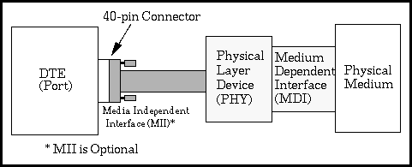
Medis físics i interfícies
Diferents components
  DTE: Data Terminal Equipment
  MII: Media Independent Interface
  PHY: PHYsical Layer
  Enllaç extern

Slide 103
Comandes nivell Físic/Enllaç
Mii-tool:
Mii-diag
$ dpkg -S /sbin/mii-tool
net-tools: /sbin/mii-tool
$ sudo apt-get install net-tools
$ sudo mii-tool
eth0: negotiated 100baseTx-FD flow-control, link ok
$ sudo apt-get install mii-diag
$ sudo mii-diag eth0
Basic registers of MII PHY #0: 1000 796d 0141 0c25 0de1 45e1 0005 2001.
The autonegotiated capability is 01e0.
The autonegotiated media type is 100baseTx-FD.
Basic mode control register 0x1000: Auto-negotiation enabled.
You have link beat, and everything is working OK.
Your link partner advertised 45e1: Flow-control 100baseTx-FD 100baseTx 10baseT-FD 10baseT, w/ 802.3X flow control.
End of basic transceiver information.

Slide 104
Comandes nivell Físic/Enllaç
Comanda ethtool
  Ethtool a la wiki del curs
$ sudo ethtool eth0
Settings for eth0:
Supported ports: [ TP ]
Supported link modes: 10baseT/Half 10baseT/Full
100baseT/Half 100baseT/Full
1000baseT/Half 1000baseT/Full
Supports auto-negotiation: Yes
Advertised link modes: 10baseT/Half 10baseT/Full
100baseT/Half 100baseT/Full
1000baseT/Half 1000baseT/Full
Advertised auto-negotiation: Yes
Speed: 100Mb/s
Duplex: Full
Port: Twisted Pair
PHYAD: 0
Transceiver: internal
Auto-negotiation: on
Supports Wake-on: pg
Wake-on: g
Current message level: 0x00000037 (55)
Link detected: yes

Slide 105
Comandes nivell Físic/Enllaç
Permet modificar la configuració a nivell d'enllaç
  Per exemple:
Activar Wake ON LAN:
  Wake on LAN a la wiki del curs
  No confondre amb arranca des de xarxa amb PXE
$ sudo ethtool -s eth0 speed 10 duplex full autoneg off
$ sudo ethtool -s eth0 wol g

Slide 106
Comandes nivell Físic/Enllaç
$ sudo ethtool eth0 | grep Link
Link detected: yes
Ethtool exemples
  Comprovar link:
  Obtenir el driver Linux:
  Identificar la targeta (fer parpellejar la llum de link)
  Renegociar l'enllaç:
  Realitzar un test:
$ sudo ethtool -i eth0
driver: skge
version: 1.13
firmware-version: N/A
bus-info: 0000:02:08.0
$ sudo ethtool -p eth0 10
$ sudo ethtool -r eth0
$ sudo ethtool --test eth0

Slide 107
Arquitectures de comunicacions
Protocol IP

Slide 108
Nivell d'Internet (Nivell 2 TCP/IP) -
Nivell de xarxa (Nivell 3 OSI)
APLICACIÓ
Model de referència OSI
  Nivell 3. Nivell de xarxa
Pila de protocols TCP/IP
  Nivell 2. Nivell d'Internet
El nivell de xarxa és l'encarregat de realitzar les tasques bàsiques per transportar les dades des d'un origen fins a una destinació a traves d'una xarxa
TRANSPORT
INTERNET
INTERFÍCIE
DE
XARXA
Model OSI
TCP/IP

Slide 109
Xarxes WAN
Wide Area Network
  El nivell de xarxa treballa amb tot tipus de xarxes però adquireix la seva raó de ser quan treballem amb múltiples xarxes.
  A la xarxa formada per aquest subconjunt de xarxes o subxarxes de l'anomena WAN (Wide Area Network)
Subxarxa 1
(LAN 1)
Subxarxa 2
(LAN 2)
Subxarxa 3
(LAN 3)
Subxarxa 4
(LAN 4)
Node 1
Node 2
Node 3
Xarxa WAN

Slide 110
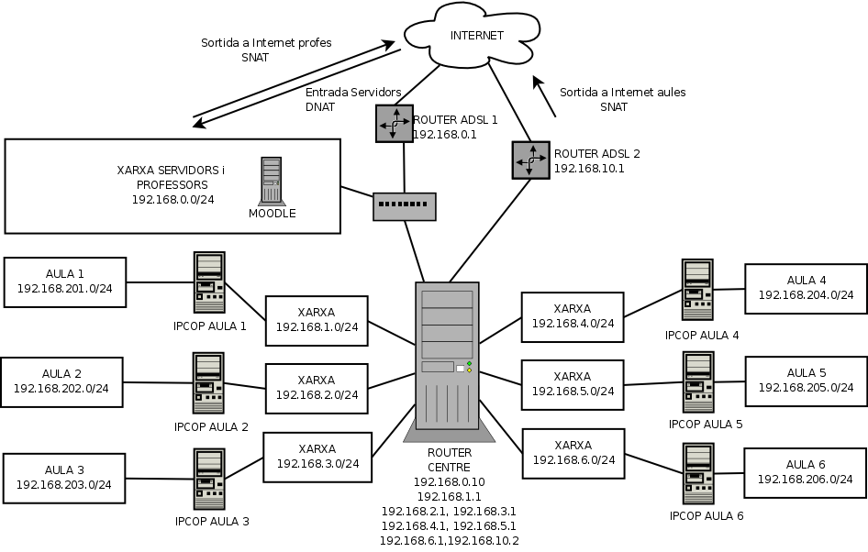
Xarxes WAN
Exemple Xarxa “WAN” de centre

Slide 111
Nivell d'Internet (Nivell 2 TCP/IP) -
Nivell de xarxa (Nivell 3 OSI)
Control de la xarxa/subxarxa
  Treballa amb blocs de dades de xarxa (3-PDU) anomenats paquets.
Funcions
  Encaminament: Determinar la ruta (nodes de xarxa pels quals circular) més adequada per als paquets
  Identificació: Els nodes han de tenir una identificació única que els permeti distingir dels altres nodes i localitzar-los a la xarxa. ADREÇES IP
  Control de la congestió: determina quins són els camins menys congestionats (similar al trànsit rodat)
  Interconnexió de xarxes
  Protocol: IP (Internet Protocol)

Slide 112
Encaminament
Encaminament
  És el mecanisme pel qual en una xarxa els paquets es fan arribar d'un origen a una destinació seguint un camí o ruta concreta.
  Cada node de la xarxa, quan rep un paquet a de prendre una decisió de que fer amb aquest paquet:
    Quedar-se el paquet quan ell és el destinatari
    Enviar al paquet cap a un altre node veí
    O potser eliminar el paquet per què és incorrecta.
Routers/Encaminadors
  Els routers o encaminadors són els dispositius/nodes de xarxa que s'encarreguen de l'encaminament a nivell de xarxa.

Slide 113
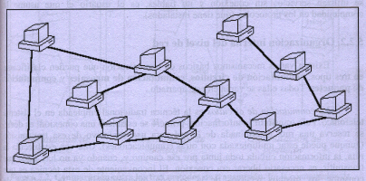
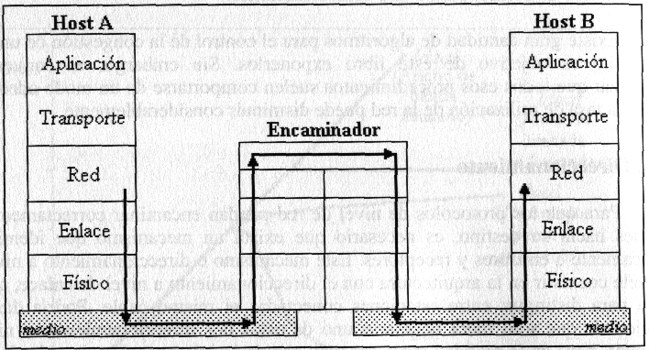
Encaminament
WAN
Típic de les xarxes WAN
  A diferència de les xarxes
  LAN, el medi no és compartit
Enllaços punt a punt (PPP)
  Cada node de la xarxa és un router (encaminador)

Slide 114
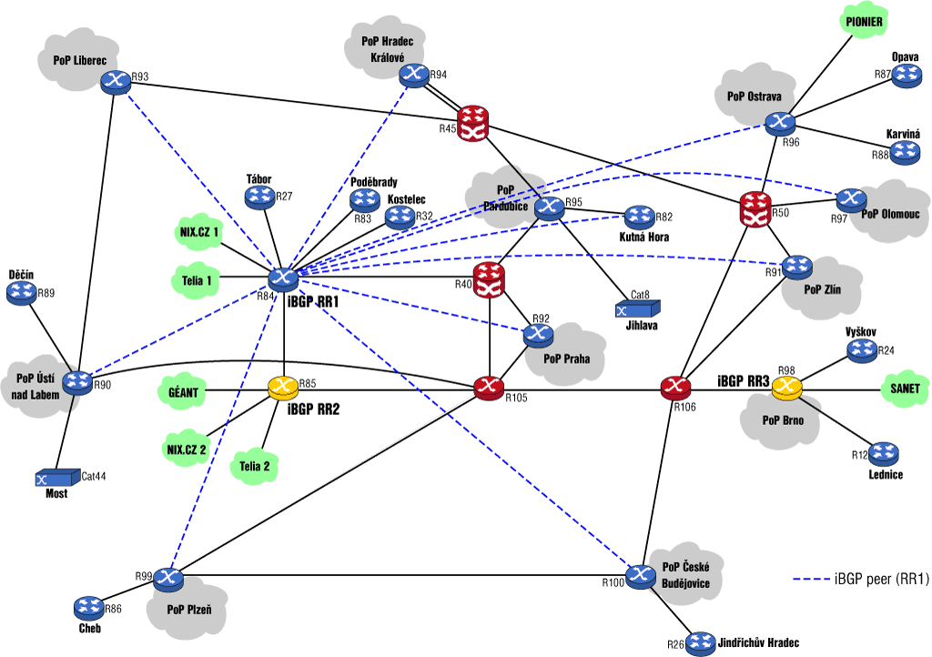
Control de congestió
  Control de la congestió: determina quins són els camins menys congestionats (similar al trànsit rodat)

Slide 115
Protocol IP
Internet Protocol
  IP és el protocol més utilitzat a nivell de xarxa
  La versió actual del protocol és la versió 4 (Ipv4) i data del 1980
  IP és un protocol Best Effort (El millor esforç possible)
    Intenta transmetre els paquets el millor possible per la xarxa però no pot assegurar:
      Que els paquets arribin
      Que els paquets arribin correctament (sense errors)
      Que els paquets arribin en ordre
    El nivell superior (transport) és qui fa el control d'errors
  La Internet Engineering Task Force (IETF) és qui s'encarrega de definir el protocol IP.

Slide 116

Protocol IP
Història
  TCP/IP va ser creat pel DoD (Departament of Defense) dels Estats Units amb l'objectiu de crear una xarxa que sobrevisques a qualsevol circumstància (per exemple un atac Nuclear).
  La idea és que les comunicacions funcionin encara que un moment concret un o més nodes de xarxa no funcionin
  IP a anat creixent a mesura que Internet anava creixent
    Les primeres xarxes tenien molts pocs nodes
    La primera versió d'IP era per a xarxes de com a màxim 2⁵ màquines (32 màquines)
    La següent versió era per a 2⁴(16) xarxes i 2⁸ (256) màquines per xarxa.
    La versió actual suporta 2³²(4.294.967.296 màquines)
    Actualment uns 4 billions d'adreces no són suficients adreces. S'està implantant poc a poc el protocol IPv6 amb 2¹²⁸ (3,4x10³⁸ màquines)

Slide 117
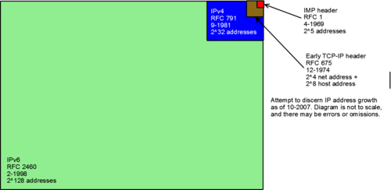
Protocol IP
Creixement d'Internet i de les adreces IP

Slide 118
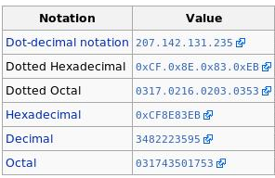
Adreces IP
Protocol Ipv4
  Estan formades per 32 Bits i permeten adreçar una mica menys de 4300 milions de màquines.
  El format més comú és el decimal amb punts.
Altres notacions
207.142.131.235 correspon als 32 bits: 11001111.10001110.10000011.11101011
Les adreces IP identifiquen de forma unívoca un node dins d'una xarxa concreta

Slide 119


Adreces IP
Conversió d'adreces IPv4 a binari
  Hi ha una eina anomenada ipcalc
que ens permet fer operacions amb
adreces IP.
Conversió d'adreces IPv6 a binari

Slide 120
Adreces IP
Ipv6
  És la versió 6 del Protocol d'Internet (IP)
  Ha estat dissenyat per a substituir l'actual IPv4, ja que el seu límit en el nombre d'adreces de xarxa disponibles està començant a restringir el creixement d'Internet (l'elevat increment d'assignacions a zones d'Àsia n'està accelerant l'exhauriment).
  La nova IPv6, permetrà proporcionar als futurs telèfons cel·lulars i mòbils, una direcció fixa i pròpia per a cada un d'ells.
  IPv6 és la segona versió del Protocol d'Internet que s'ha adoptat per l'ús general. Va ser definit l'any 1996 per l'IETF a partir del document RFC 2460. També va existir un IPv5, tot i que no va ser un successor d'IPv4, sinó que va ser un protocol experimental orientat al flux d'streaming que intentava suportar veu, vídeo i so.

Slide 121
Adreces IP
  Es preveu que caldrà seguir suportant el protocol IPv4 junt amb l\'IPv6 durant força temps. A més, els nodes exclusivament IPv4 no són capaços de comunicar-se directament amb els nodes IPv6 i necessitaran, per tant, utilitzar algun intermediari.
  El canvi més dràstic d'IPv4 respecte d'IPv6 és la longitud de les adreces de xarxa. Les adreces IPv6 són de 128 bits.
    IPv4 suporta 4.294.967.296 (2 elevat a 32) adreces de xarxa diferents, un número inadequat si a la llarga volem donar una adreça a cada persona del planeta, i menys encara per a cada cotxe, telèfon, PDA, etc.
    IPv6 suporta 340.282.366.920.938.463.463.374.607.431.768.211.456 (2128 o 340 sextilions) adreces —prop de de 3,4 × 1020 (340 trilions) adreces per cada polzada quadrada (6,7 × 1017 o 670 mil bilions d'adreces/mm2) de la superfície de La Terra. Aquest nombre pot representar-se també com 1632, amb 32 dígits hexadecimals, cadascun dels quals pot prendre 16 valores (vegeu combinatòria).
  Wiki del curs

Slide 122
Adreces IP
Les adreces IPv6, de 128 bits de longitud, s'escriuen com vuit grups de quatre dígits hexadecimals.
  Adreces més habituals (ping6)
    ::/128 : l'adreça amb tot zeros s'utilitza per a indicar l'absència d'adreça, i no s'assigna cap node.
    ::1/128 : l'adreça de loopback és una adreça que pot usar un node per a enviar-se paquets a si mateix (correspon amb 127.0.0.1 de IPv4). No pot assignar-se a cap interfície física.
    ::ffff:0:0/96 – L'adreça IPv4 mapejada és utilitzada com un mecanisme de transició en terminals duals.
    fe80::/10 – El prefix d' enllaç local (< anglès link local) especifica que l'adreça només és vàlida a l'enllaç físic local.
    ff00::/8 : El prefix de multicast.

Slide 123

Adreces IP
Ipv6
2001:0db8:85a3:08d3:1319:8a2e:0370:7334

Slide 124

Paquets IP
La unitat de dades del nivell 4 és el paquet/packet
  Un paquet està format per dos parts:
    Capçalera:
    Dades: si les dades a transportar són
moltes, les dades s'hauran de
fragmentar/repartir en diferents paquets
  Consulte la wiki del curs

Slide 125
Configuració IP de nodes de xarxa
Paràmetres necessaris per configurar un paràmetre de xarxa
  Paràmetres imprescindibles
    Adreça IP
    Màscara de xarxa
  Paràmetres “opcionals”
    Porta d'enllaç
    Servidors de DNS
  Altres paràmetres
    Adreça de difusió, adreça de xarxa, adreça MAC
Aquests paràmetres no són imprescindibles per tal que una màquina és pugui comunicar amb altres màquines de la mateixa xarxa!

Slide 126
Màscara de xarxa
La màscara determina quins bits estan reservats a la xarxa i quins bits a les màquines.
  La màscara més utilitzada és la màscara:
  Tenen el format de les adreces IP però no tots els valors són possibles
  En format binari, la màscara ha de tenir tots els uns junts i al principi, seguit d'un sèrie de ceros.
    Només són vàlides les màscares que tenen els valors:
255, 254, 252, 248, 240, 224, 192, 128
255.255.255.0
11111111.11111111.11111111.00000000

Slide 127

Màscara de xarxa
Per que tenen aquest format les
màscares de xarxa?:
  Els bits de l'esquerre, marcats amb
uns (1) s'utilitzen per indicar la xarxa
  Els bits de la dreta, marcats amb
ceros (0) s'utilitzen per identifica una
màquina dins d'una xarxa concreta
Exemples
  Aula 1: Totes les adreces IP comencen per 192.168.201 (màscara 255.255.255.0)
  Aula 4: Totes les adreces IP comencen per 192.168.204 (màscara 255.255.255.0)

Slide 128
Màscara de xarxa
La màscara 255.255.255.0:
  Ens indica que estem a una xarxa de 254 màquines
  Ens indica quines adreces IP són de la nostra xarxa
  Hi ha una adreça màxima i una adreça mínima dins de la xarxa
$ ipcalc 192.168.201.0/255.255.255.0
Address: 192.168.201.0 11000000.10101000.11001100. 00000000
Netmask: 255.255.255.0 = 24 11111111.11111111.11111111. 00000000
Wildcard: 0.0.0.255 00000000.00000000.00000000. 11111111
=>
Network: 192.168.201.0/24 11000000.10101000.11001100. 00000000
HostMin: 192.168.201.1 11000000.10101000.11001100. 00000001
HostMax: 192.168.201.254 11000000.10101000.11001100. 11111110
Broadcast: 192.168.201.255 11000000.10101000.11001100. 11111111
Hosts/Net: 254 Class C, Private Internet

Slide 129
Màscara de xarxa
AULA 1
Network(N)/Hosts (H) NNNNNNNN.NNNNNNNN.NNNNNNNN.HHHHHHHH
MÀSCARA : 255.255.255.0 / 11111111.11111111.11111111.00000000
IP xarxa: 192.168.201.x / 11000000.10101000.11001001.00000000
Màquina1: 192.168.201.1 / 11000000.10101000.11001001.00000001
Màquina2: 192.168.201.2 / 11000000.10101000.11001001.00000010
Màquina3: 192.168.201.3 / 11000000.10101000.11001001.00000011
Màquina4: 192.168.201.4 / 11000000.10101000.11001001.00000100
Màquina5: 192.168.201.5 / 11000000.10101000.11001001.00000101
Màquina6: 192.168.201.6 / 11000000.10101000.11001001.00000110
Màquina7: 192.168.201.7 / 11000000.10101000.11001001.00000111
Màquina8: 192.168.201.8 / 11000000.10101000.11001001.00001000
Màquina9: 192.168.201.9 / 11000000.10101000.11001001.00001001
.............................................................
Màqui252: 192.168.201.250/11000000.10101000.11001001.11111010
Màqui252: 192.168.201.251/11000000.10101000.11001001.11111011
Màqui252: 192.168.201.252/11000000.10101000.11001001.11111100
Màqui252: 192.168.201.253/11000000.10101000.11001001.11111101
Màqui252: 192.168.201.254/11000000.10101000.11001001.11111110
Màqui255: 192.168.201.255/11000000.10101000.11001001.11111111

Slide 130

Porta d'enllaç
Gateway/Pasarel·la/Router/Encaminador
  Té múltiples noms però la seva definició és:
  Pot ser el router ADSL
que ens dona accés a
Internet, un router que
ens connecta a la xarxa
d'una institució, etc.
La porta d'enllaç és el node de la xarxa local que ens permet connectar-nos a una altra xarxa
Xarxa 1
(LAN 1)
Gateway
Xarxa 2
(LAN 2)

Slide 131
Servidors de DNS
Són una eina per facilitar l'ús de la xarxa
  Ens permeten treballar a un nivell més humà (o menys de màquina) i treballar amb noms en comptes d'adreces IP
  Per tal de treballar amb noms de màquina, hem d'utilitzar un servidor de DNS que s'encarregarà de traduir els noms en adreces IP.
  No és imprescindible. Per exemple si s'espatlla el DNS del vostre proveïdor d'accés a Internet sempre podeu accedir a una web de a través de la seva IP
$ ping www.iescopernic.com
PING www.iescopernic.com (80.34.23.149) 56(84) bytes of data.
64 bytes from 149.Red-80-34-23.staticIP.rima-tde.net (80.34.23.149): icmp_seq=1 ttl=252 time=106 ms
64 bytes from 149.Red-80-34-23.staticIP.rima-tde.net (80.34.23.149): icmp_seq=2 ttl=252 time=108 ms
http://80.34.23.149/moodle

Slide 132
Configuració per línia de comandes de nodes de xarxa
Quan no es disposa d'entorn gràfic (servidors), normalment els passos que cal seguir per configurar la xarxa són una combinació de comandes i d'edicions de fitxers de configuració.
  En aquest apartat veurem les comandes i els fitxers de configuració bàsics per a configurar nodes de xarxa.
    NOTA: és molt important conèixer la configuració per línia de comandes per què sovint és l'única opció que tenim. També cal dir que totes les eines gràfiques acaben utilitzant aquestes comandes i/o fitxers de configuració.
Pàgines de consulta/referència
  Comandes de xarxa
  Fitxers de configuració
  Paquets de xarxa

Slide 133
Comandes de xarxa
Consulta i configuració de les interfícies
  ifconfig, iwconfig (obsoletes !) -> ip
Consulta de la taula de rutes i de la passarel·la
  Route (obsoletes !) -> ip
Consulta dels paràmetres de xarxa
  ipcalc
Comandes per apagar i encendre interfícies
  ifup, ifdown, dhclient
Comprovació de xarxes i altres comandes
  ping, traceroute, host, arp, netstat, ip, tracepath, nslookup, dnstracer, nmap, tcpdump, whois, iptables, etc.

Slide 134
Fitxers de configuració
Interfícies de xarxa
  Fitxer /etc/network/interfaces
Resolució de noms DNS.
  Fitxer /etc/resolv.conf
  Fitxer /etc/hosts
  Fitxer /etc/host.conf
Altres fitxers
  /etc/networks, /etc/protocols, /etc/services...
  Veieu l'apartat Fitxers de configuració a la wiki

Slide 135
Paquets de xarxa
La majoria del programari necessari per a xarxes ja es troba instal·lat:
  net-tools (netbase), ifupifdown, gnome-nettool, dnsutils, iproute, etc
Altres paquets es poden instal·lar des de els repositoris amb apt-get install:
  nmap, tcpdump, traceroute, dnstracer, wireshark, ipcalc, arpwatch, whois, etc
  La imatge de l'aula ja porta instal·lats molts d'aquests paquets.
  Exemple d'instal·lació:
$ sudo apt-get install whois

Slide 136
Configuració per línia de comandes
Configuració estàtica
  La configuració de cada node de xarxa es realitza de forma manual pels administradors de les màquines i els paràmetres de xarxa “són fixos”.
  Cal conèixer els paràmetres de la xarxa
Configuració dinàmica (DHCP)
  La configuració dels nodes de xarxa la realitza de forma automàtica utilitzant un servidor de DHCP. Els paràmetres dels nodes de xarxa poden ser fixos o dinàmics (varien amb el temps)
  No cal conèixer els paràmetres de la xarxa (el servidor DHCP de la xarxa ens els proporciona)

Slide 137
Configuració per línia de comandes
Passos a seguir per configurar la xarxa
  Escollir quin tipus de configuració volem: estàtica o dinàmica
  Si la configuració és estàtica decidir (o preguntar a l'administrador de la xarxa) els 4 paràmetres bàsics de xarxa (IP, Màscara, Passarel·la/Gateway i servidors de DNS)
  Modificar la configuració de la màquina modificant els Fitxers de Configuració adients. NOTA: Cal utilitzar un editor de text per línia de comandes
  Un cop fetes les modificacions:
    IMPORTANT: Cal executar les comandes necessàries per que la màquina apliqui la NOVA configuració.

Slide 138
Paràmetres de xarxa
Paràmetres de xarxa
  ifconfig
    Adreça IP. Adreça lògica del protocol IP. Nivell de xarxa (Nivell 3 OSI). Protocol IP.
    Adreça MAC. Adreça física. Assignada a la NIC. Nivell MAC (Nivell 2 OSI). Protocol ARP.
    Màscara de xarxa. Determina quina part de l'adreça correspon a la xarxa i quina a les màquines de la xarxa.
    Adreça de xarxa. Ve determinada per la màscara i és l'adreça que té els bits corresponents a adreces de màquines a 0.
    Adreça de difusió (broadcast). Ve determinada per la màscara i és l'adreça que té l'últim octet establert a 255.

Slide 139


ifconfig
Paquet necessari
  net-tools
Referències
  man ifconfig
  Article de la wikipedia
Altres enllaços
  Exemples ifconfig
  http://xarxantoni.net:8080/mediawiki/index.php/Xarxes_Linux#ifconfig
GNU-LINUX

Slide 140
ifconfig
Característiques:
  És la comanda utilitzada per configurar les interfícies de xarxa (NICs) per TCP/IP i actualment és l'estàndard dels sistemes Unix i derivats.
  Amb ifconfig es poden establir i consultar els paràmetres generals de les NICs d'una màquina.
  Amb aquesta comanda també es pot aturar o engegar la interfície de xarxa.
  Un mateix host pot tenir més d'una interfície de xarxa (p. ex. els encaminadors, connexions híbrides cable i wireless, sistemes virtuals, etc.).
  En Windows la comanda anàloga és ipconfig.

Slide 141
ifconfig
ifconfig només configura els paràmetres:
    IP: Adreça lògica del protocol IP. Nivell de xarxa (Nivell 3 OSI).
    MAC: Adreça física. Assignada a la NIC. Nivell MAC (Nivell 2 OSI).
    Màscara de xarxa: determina quina part de l'adreça correspon a la xarxa i quina a les màquines de la xarxa.
Tipus d'interfícies:
    Loopback: lo. Encara que la màquina estigui sola (stand-alone) és necessària l'adreça de loopback.
    Ethernet: eth0, eth1, ...
    Wi-Fi: wlan0, wlan1. Tot i això sovint també s'utilitza la sintaxi. d'ethernet: ethX
    Token Ring: tr0, tr1, ...
    PPP: ppp0, ppp1, ... vmnet0, vmnet1, vmnet8: Interfícies virtuals vmware.

Slide 142
ifconfig
Primera NIC
Exemple:
$ /sbin/ifconfig
eth0 Link encap:Ethernet HWaddr 00:0D:88:19:D2:A2
inet addr:192.168.1.10 Bcast:192.168.1.255 Mask:255.255.255.0
inet6 addr: fe80::20d:88ff:fe19:d2a2/64 Scope:Link
UP BROADCAST RUNNING MULTICAST MTU:1500 Metric:1
RX packets:957270 errors:0 dropped:0 overruns:0 frame:0
TX packets:1254234 errors:0 dropped:0 overruns:0 carrier:0
collisions:0 txqueuelen:1000
RX bytes:581767799 (554.8 MiB) TX bytes:228519990 (217.9 MiB)
Interrupt:11 Base address:0x4000
lo Link encap:Local Loopback
inet addr:127.0.0.1 Mask:255.0.0.0
inet6 addr: ::1/128 Scope:Host
UP LOOPBACK RUNNING MTU:16436 Metric:1
RX packets:799643 errors:0 dropped:0 overruns:0 frame:0
TX packets:799643 errors:0 dropped:0 overruns:0 carrier:0
collisions:0 txqueuelen:0
RX bytes:164196675 (156.5 MiB) TX bytes:164196675 (156.5 MiB)
Adreça MAC
IP de la NIC
Adreça de difusió
Interfície de loopback

Slide 143
Configuració amb ifconfig
Configuració manual:
  Configuració xarxa estàtica
    $ sudo ifconfig eth0 192.168.99.35 netmask 255.255.255.0 up
  Configuració loopback
    $ sudo ifconfig lo inet 127.0.0.1 up
  Gateway
    $ sudo route add default gw 192.168.1.1
  La configuració manual no és persistent
IP Aliasing
  Es pot configurar una targeta amb més d'una IP
    $ sudo ifconfig eth0:1 10.10.10.2 netmask 255.255.255.248

Slide 144
/etc/network/interfaces
Exemples:
$ sudo gunzip /usr/share/doc/ifupdown/examples/network-interfaces.gz
$ cat /usr/share/doc/ifupdown/examples/network-interfaces
# auto eth0
# iface eth0 inet static
# address 192.168.1.42
# network 192.168.1.0
# netmask 255.255.255.128
# broadcast 192.168.1.0
# up route add -net 192.168.1.128 netmask 255.255.255.128 gw 192.168.1.2
# up route add default gw 192.168.1.200
# down route del default gw 192.168.1.200
# down route del -net 192.168.1.128 netmask 255.255.255.128 gw 192.168.1.2

Slide 145
/etc/network/interfaces
Fitxer de configuració principal
  Els fitxers de configuració també tenen manual:
$ cat /etc/network/interfaces
# The loopback interface
auto lo
iface lo inet loopback
auto eth0
iface eth0 inet static
address 10.0.2.2
netmask 255.255.254.0
broadcast 10.0.3.255
dns-nameserver 127.0.0.1
dns-search intern
gateway 10.0.2.1
auto eth1
iface eth1 inet dhcp
Configuració del loopback
Configuració ethernet:
Es configuren tots els paràmetres de
xarxa (configuració estàtica)
Configuració ethernet del segon
dispositiu de xarxa (configuració DHCP)
$ man interfaces

Slide 146
ifup/ifdown
Encarregades d'activar/desactivar les interfícies
  Sempre segons els paràmetres dels fitxers de configuració!
  El sistema operatiu s'encarrega de cridar aquestes comandes a l'iniciar l'ordinador.
  Ifup a la wiki del curs
$ sudo ifup eth0
...................................................................................
Listening on LPF/eth0/00:0d:88:19:d2:a2
Sending on LPF/eth0/00:0d:88:19:d2:a2
Sending on Socket/fallback
DHCPREQUEST on eth0 to 255.255.255.255 port 67
DHCPACK from 192.168.1.1
bound to 192.168.1.14 -- renewal in 244026 seconds.
$ sudo ifdown eth0
.....................................................................................
Listening on LPF/eth0/00:0d:88:19:d2:a2
Sending on LPF/eth0/00:0d:88:19:d2:a2
Sending on Socket/fallback
DHCPRELEASE on eth0 to 192.168.1.1 port 67

Slide 147
Inicialització de la xarxa a Debian/Ubuntu
S'utilitzen scripts d'inicialització SystemV
  La xarxa s'executa al nivell S (Single User Mode) (primer de tots, fins i tot abans del nivell 1)
  Els Links:
    /etc/rcS.d/S08loopback
    /etc/rcS.d/S40networking
  Executen els scripts d'inicialització
    /etc/init.d/loopback start
    /etc/init.d/networking start
  UPSTART
    /etc/init/networking.conf

Slide 148
Inicialització de la xarxa a Debian/Ubuntu
$ ls /etc/network | grep "\.d"
if-down.d
if-post-down.d
if-pre-up.d
if-up.d
Carpetes .d
  Scripts a executar durant l'arrancada/aturada de xarxa
  Per exemple, assegurar-se que les targetes de xarxa es queden a l'espera de rebre paquets wake on lan després d'aturar la xarxa:
$ sudo joe /etc/network/if-post-down.d/wol-enable
Amb el contingut:
#!/bin/bash
/usr/bin/sudo /usr/sbin/ethtool -s eth0 wol g
Cal que sigui executable:
$ sudo chmod +x /etc/network/if-post-down.d/wol-enable

Slide 149



Xarxes Wireless
Protocol IEEE 802.11 (WIFI). Protocols b i g
Sistemes d'encriptació:
  WEP (64 i 128 bits)
  WPA. Més seguretat, diferents protocols i modalitats (personal i enterprise).
Claus d'accés
  Hexadecimals (4 bits) | ASCII (1 Byte) | WEP
WIFI a la wiki del curs

Slide 150
Xarxes Wireless
Comanda iwconfig
/etc/network/interfaces
http://acacha.dyndns.org/mediawiki/index.php/Xarxes_Linux_Wireless
$ iwconfig
lo no wireless extensions.
eth0 no wireless extensions.
eth1 IEEE 802.11g ESSID:"WLAN_8A"
Mode:Managed Frequency:2.427 GHz Access Point: 00:16:38:89:F6:57
Bit Rate:54 Mb/s Tx-Power=20 dBm Sensitivity=8/0
Retry limit:7 RTS thr:off Fragment thr:off
Power Management:off
Link Quality=94/100 Signal level=-38 dBm Noise level=-91 dBm
Rx invalid nwid:0 Rx invalid crypt:0 Rx invalid frag:0
Tx excessive retries:0 Invalid misc:0 Missed beacon:0
iface eth1 inet dhcp
wireless-essid WLAN_8A
wireless-key s:C0030GR89FC8A

Slide 151
Xarxes Wireless
Paràmetres de xarxa wireless
  Paràmetres de xarxa amb cable+
  wireless-essid: Identificador de la xarxa
  wireless-key: Clau WEB o WAP
    Si la clau està en format ASCCI hem de posar s: davant
  wireless_mode managed | ad-hoc
Comandes iw (iwlist,iwgetessid, iwspy...)
Paquet: wireless-tools
man wireless

Slide 152
Fitxers de configuració de DNS
$ cat /etc/resolv.conf
nameserver 192.168.1.3
nameserver 192.168.1.1
/etc/resolv.conf
/etc/hosts
/etc/host.conf (obsolet. Ara NSSWITCH)
/etc/hostname
$ cat /etc/hosts
127.0.0.1 localhost
127.0.1.1 ubuntu-sala
192.168.1.3 acacha.dyndns.org
$ cat /etc/host.conf
# The "order" line is only used by old versions of the C library.
order hosts,bind
multi on
$ cat /etc/hostname
ubuntu-sala

Slide 153
Fitxers de configuració de DNS
Client DNS a la wiki del curs
/etc/hosts
/etc/host.conf i /etc/nsswitch.conf
/etc/hostname
$ cat /etc/hosts
127.0.0.1 localhost
127.0.1.1 ubuntu-sala
192.168.1.3 acacha.dyndns.org
older Linux standard library, libc (libc4 i libc5)
New Linux standard library, glibc (libc6)
$ cat /etc/host.conf
# The "order" line is only used by old versions of the C library.
order hosts,bind
multi on
$ cat /etc/nsswitch.conf
...
hosts: files mdns4_minimal [NOTFOUND=return] dns mdns4
...
$ cat /etc/hostname
ubuntu-sala

Slide 154
Client DNS
Llibreria resolver (client DNS)
  El terme resolver no fa referència a cap aplicació especial sinó a una biblioteca de C. La biblioteca resolver és una col·lecció de funcions que poden ser trobades a la llibreria estàndard de C. Les rutines principals són:
    gethostbyname(2): Obté totes les IP associades a un nom de màquina
    gethostbyaddr (2): Rutina inversa a l'anterior.
  Aquestes llibreries es poden configurar en temps d'execució amb els fitxers de configuració de resolver:
    /etc/host.conf
    /etc/nsswitch.conf
    /etc/resolv.conf
  Consulteu la wiki del curs

Slide 155
Resolució de noms (DNS)
Exemple de resolució
  (atonito.lsi.upc.edu)
a.root-servers.net.
/etc/resolv.conf
nameserver 10.0.2.2
edu.
L3.NSTLD.COM.
L3.NSTLD.COM.
upc.edu.
BACKUS.UPC.ES
BACKUS.UPC.ES
lsi.upc.edu.
rachael.lsi.upc.edu.
atonito.lsi.upc.edu. ?
atonito.lsi.upc.edu.
rachael.lsi.upc.edu.
147.83.20.2
.
a.root-servers.net
Servidor
DNS
de la
LAN
QS
Question Section
10.0.2.2
/etc/bind/db.root
conté la llista de
servidors principals
AS
Authority Section
AS
Answer Section

Slide 156
Comandes DNS
Comandes
  dig
    És una utilitat de resolució de noms amb DNS.
  dnstrace
    Rastreja la cadena de servidors DNS utilitzats per a resoldre una adreça.
Exemple de resolució. Comanda dig
Paquet : dnsutils
$ dig .
......................
;; QUESTION SECTION:
;. IN A
;; AUTHORITY SECTION:
. 143 IN SOA A.ROOT-SERVERS.NET. NSTLD.VERISIGN-GRS.COM.
....................

Slide 157
Resolució de noms (DNS)
$ dig edu.
.............................................................
;; QUESTION SECTION:
;edu. IN A
;; AUTHORITY SECTION:
edu. 86400 IN SOA L3.NSTLD.COM. NSTLD.VERISIGN-GRS.COM. .............................................................
$ dig upc.edu.
.............................................................
;; QUESTION SECTION:
;upc.edu. IN A
;; AUTHORITY SECTION:
upc.edu. 149289 IN NS EULER.UPC.ES.
upc.edu. 149289 IN NS BACKUS.UPC.ES.
.............................................................
$ dig upc.edu.
.............................................................
;; QUESTION SECTION:
;atonito.lsi.upc.edu. IN A
;; ANSWER SECTION:
atonito.lsi.upc.edu. 172800 IN A 147.83.20.2
.............................................................

Slide 158
Resolució de noms (DNS)
Exemple dnstracer
$ dnstracer -s B.ROOT-SERVERS.NET www.upc.edu
Tracing to www.upc.edu[a] via B.ROOT-SERVERS.NET, maximum of 3 retries
B.ROOT-SERVERS.NET (192.228.79.201)
|\___ H3.NSTLD.COM [edu] (192.54.112.32)
| |\___ BACKUS.UPC.ES [upc.edu] (147.83.2.3) Got authoritative answer [received type is cname]
| \___ EULER.UPC.ES [upc.edu] (147.83.2.10) Got authoritative answer [received type is cname]
|\___ M3.NSTLD.COM [edu] (192.55.83.32)
| |\___ BACKUS.UPC.ES [upc.edu] (147.83.2.3) (cached)
| \___ EULER.UPC.ES [upc.edu] (147.83.2.10) (cached)
|\___ G3.NSTLD.COM [edu] (192.42.93.32)
| |\___ BACKUS.UPC.ES [upc.edu] (147.83.2.3) (cached)
| \___ EULER.UPC.ES [upc.edu] (147.83.2.10) (cached)
|\___ C3.NSTLD.COM [edu] (192.26.92.32)
| |\___ EULER.UPC.ES [upc.edu] (147.83.2.10) (cached)
| \___ BACKUS.UPC.ES [upc.edu] (147.83.2.3) (cached)
|\___ E3.NSTLD.COM [edu] (192.12.94.32)
| |\___ EULER.UPC.ES [upc.edu] (147.83.2.10) (cached)
| \___ BACKUS.UPC.ES [upc.edu] (147.83.2.3) (cached)
......................................................

Slide 159
Resolució de noms (DNS)
Resolució inversa. Comanda host
Resolució directa. Comanda ping
$ host 147.83.194.21
21.194.83.147.in-addr.arpa domain name pointer upc.edu.
21.194.83.147.in-addr.arpa domain name pointer www.upc.es.
21.194.83.147.in-addr.arpa domain name pointer raiden.upc.es.
21.194.83.147.in-addr.arpa domain name pointer upc.es.
$ ping www.upc.edu
PING www.upc.es (147.83.194.21) 56(84) bytes of data.
64 bytes from upc.edu (147.83.194.21): icmp_seq=1 ttl=50 time=86.2 ms
64 bytes from upc.edu (147.83.194.21): icmp_seq=2 ttl=50 time=86.1 ms
64 bytes from upc.edu (147.83.194.21): icmp_seq=3 ttl=50 time=86.1 ms
64 bytes from upc.edu (147.83.194.21): icmp_seq=4 ttl=50 time=86.4 ms

Slide 160



Gateway. Comanda route
La passarel·la o gateway es configura mitjançant la comanda route
  És comú que la primera IP de la xarxa sigui el gateway (.1) però no obligatori.
$ route add default gw 192.168.1.1
GATEWAY

Slide 161
Xarxes WAN o Múltiples LAN
Wide Area Network
  El nivell de xarxa treballa amb tot tipus de xarxes però adquireix la seva raó de ser quan treballem amb múltiples xarxes.
  Xarxes WAN (Wide Area Network) o
  Xarxa Complexa: Múltiples LAN
Subxarxa 1
(LAN 1)
Subxarxa 2
(LAN 2)
Subxarxa 3
(LAN 3)
Subxarxa 4
(LAN 4)
Node 1
Node 2
Node 3
Xarxa WAN

Slide 162
route
Comanda route
  Característiques:
    La comanda route permet manipular i visualitzar les taules d'enrutament del kernel dels sistemes GNU/Linux.
    El tema d'enrutament i interconnexió de xarxes d'àrea local el veurem a la unitat didàctica 6: Interconnexió de xarxes d'àrea local.
Proporcionat pel paquet netbase
http://acacha.dyndns-org/mediawiki/index.php/Xarxes_Linux#route
$ route
Kernel IP routeing table
Destination Gateway Genmask Flags Metric Ref Use Iface
192.168.196.0 * 255.255.255.0 U 0 0 0 vmnet8
192.168.1.0 * 255.255.255.0 U 0 0 0 eth0
192.168.252.0 * 255.255.255.0 U 0 0 0 vmnet1
default 192.168.1.1 0.0.0.0 UG 0 0 0 eth0

Slide 163
traceroute
Exemple
Utilitats
  Utilitzat conjuntament amb la comanda ping es pot utilitzar per detectar els punts conflictius de l'enllaç entre dues màquines.
  Per comprovar la configuració de les taules de rutes.
$sudo traceroute www.jazztel.es
traceroute to www.jazztel.es (212.106.192.74), 64 hops max, 40 byte packets
1 192.168.1.1 (192.168.1.1) 1 ms 1 ms 1 ms
2 inversas.2g.jazztel.es (87.219.198.1) 39 ms 38 ms 39 ms
3 10.255.136.254 (10.255.136.254) 54 ms 49 ms 50 ms
4 inversas.2g.jazztel.es (87.216.0.2) 38 ms 38 ms 38 ms
5 inversas.2g.jazztel.es (87.216.0.1) 243 ms 177 ms 222 ms
6 208.175.154.177 (208.175.154.177) 42 ms 37 ms 38 ms
7 ge-7-1-0-zcr1.bap.cw.net (208.175.154.38) 37 ms so-1-0-0-ycr1.bap.cw.net (208.175.154.42)
.................................
11 * * *
12 * * *

Slide 164




Taules d'enrutament

Slide 165
Altres distribucions Linux
Altres distribucions Linux
  /etc/sysconfig/network/ifcfg-* (SUSE) amb DHCP
$ cat /etc/sysconfig/network/ifcfg-eth0
BOOTPROTO='dhcp'
BROADCAST=''
ETHTOOL_OPTIONS=''
IPADDR=''
MTU=''
NAME='AMD PCnet - Fast 79C971'
NETMASK='255.255.255.0'
NETWORK=''
REMOTE_IPADDR=''
STARTMODE='auto'
UNIQUE='rBUF.weGuQ9ywYPF'
USERCONTROL='no'
_nm_name='bus-pci-0000:00:10.0'

Slide 166
Comandes
Per tal que la màquina apliqui els canvis del fitxer de configuració cal executar:
  Aquesta comanda s'executa sola cada cop que inicieu la màquina. Si després es fa algun canvi l'heu d'executar vosaltres mateixos.
També podeu utilitzar les comandes:
  On x és el número de la vostra interfície de xarxa
  La comanda down apaga la interfície de xarxa i la comanda up l'encén
  DHCP
$ sudo /etc/init.d/networking restart
$ sudo ifdown ethx
$ sudo ifup ethx
$ sudo dhclient ethx

Slide 167

Configuració gràfica de nodes de xarxa
  La configuració des de el
menú Administració i l'opció
Xarxa
NM-> Network Manager

Slide 168

Configuració gràfica de nodes de xarxa
Ubuntu
  La configuració gràfica
sempre acabarà modificant
els fitxers de configuració
  Podeu comprovar les
modificacions als fitxers
  Podeu utilitzar l'entorn gràfic per aprendre com funcionen els fitxers de configuració
  web del professor

Slide 169


NetworkManager
Aplicació gràfica Gnome
Ús avançat i simple de la
xarxa:
  Canvi de dispositius en calent
  Roaming entre xarxes wireless
  Suport WEP i WPA

Slide 170
Eines gràfiques de xarxa
Eines gràfiques de xarxa

Slide 171

Gnome-Neetool
Configuració de dispositius:

Slide 172

Gnome-Neetool
Ping:
$ ping -c 5 147.83.2.3
$ ping 147.83.2.3

Slide 173

Gnome-Neetool
Encaminament:
$ route / $ netstat -r

Slide 174

Gnome-Neetool
Estat de les connexions de xarxa:
$ netstat - -inet -l

Slide 175

Gnome-Neetool
Traçar una ruta:
$ traceroute 87.216.1.66

Slide 176

Gnome-Neetool
Escànner de ports:
$ nmap localhost

Slide 177

Gnome-Neetool
$ whois upc.edu
Servei Whois:

Slide 178

Etherape
Mostra gràficament les connexions de xarxa
  Diferència protocols per colors i amples de banda per amplituds de línia.
  Ús didàctic i de monitorització (netstat gràfic)

Slide 179

EtherApe
Instal·lació:
Com veure tota la xarxa
Com crear un raig potent:
$ sudo apt-get install etherape
$ sudo nmap 147.83.75.129-255
$ sudo nmap 147.83.75.132 -p 1-65535
$ vncviewer 147.83.75.132

Slide 180

Subxarxes
La xarxa (Internet) està formada per subxarxes.
  L'adreça de xarxa conjuntament amb la màscara de xarxa configuren les subxarxes.
Les subxarxes permeten aprofitar millor les IPS
  Recurs limitat
  Millor organització jeràrquica.
Subxarxes a la wiki del curs

Slide 181



Subxarxes
PSTN (Public Switched Telephone Network)
  La xarxa telefònica commutada (xarxa telefònica) també utilitza subxarxes
    Nº Telèfon: +34 93 894 05 50
      +34: Codi de país (Espanya)
      93: Codi de província (Barcelona)
      894: Codi de ciutat/zona (Sitges)
      05 50: Número de l'abonat
972
973
93
+34 93 894 05 50
977

Slide 182

Subxarxes
N: Network
H: Host
0NNNNNNN.HHHHHHHH.HHHHHHHH.HHHHHHHH
10NNNNNN.NNNNNNNN.HHHHHHHH.HHHHHHHH
110NNNNN.NNNNNNNN.NNNNNNNN.HHHHHHHH
La màscara determina quins bits estan reservats a la xarxa i quins bits a les màquines.
  Depenent de les necessitats de xarxa (nombre de subxarxes i nombre de màquines per xarxa) s'escull la classe més adequada.

Slide 183
Classes
Classful Networks
  Va aparèixer als anys 80 per poder classificar les xarxes en tres mides (classe A, B i C)
  Classe A: Poques xarxes grans
  Classe B: Força xarxes mitjanes
  Classe C: Moltes xarxes de 254 màquines
  Classes especials (D i E): Reservades per a usos especials

Slide 184

Subxarxes. CIDR
Classless Inter-Domain Routing. CIDR
  Apareix als anys 90 per substituir el sistema de classes.
  Permet utilitzar bits d'host per a
crear subxarxes:
  Ens permet obtenir més tipus de subxarxes que el sistema de classes
  La notació de les màscares amb barra (/24) també s'anomena notació CIDR.

Slide 185



Subxarxes
Per què s'utilitza aquest sistema?
  Per que per a les màquines és molt fàcil fer càlculs de subxarxes
  Càlcul molt fàcil (AND binari) per saber si
dues adreces són de la mateixa xarxa
$ ipcalc 192.168.5.130/26
Address: 192.168.5.130 11000000.10101000.00000101.10 000010
Netmask: 255.255.255.192=26 11111111.11111111.11111111.11 000000
Network: 192.168.5.128/26 11000000.10101000.00000101.10 000000

Slide 186
Subxarxes
Són de la mateixa xarxa (màscara 27) les IPs?:
  10.10.1.44
  10.10.1.90
Són de la mateixa xarxa (màscara 25) les Ips?:
  192.168.201.50
  192.168.201.220
$ ipcalc 10.10.1.44/27
Address: 10.10.1.44 00001010.00001010.00000001.001 01100
Netmask: 255.255.255.224=27 11111111.11111111.11111111.111 00000
Network: 10.10.1.32/27 00001010.00001010.00000001.001 00000
$ ipcalc 10.10.1.44/27
Address: 10.10.1.90 00001010.00001010.00000001.010 11010
Netmask: 255.255.255.224=27 11111111.11111111.11111111.111 00000
Network: 10.10.1.64/27 00001010.00001010.00000001.010 00000
$ ipcalc 192.168.201.50/27
Address: 192.168.201.50 11000000.10101000.11001001.00110010
Netmask: 255.255.255.224=27 11111111.11111111.11111111.11100000
Network: 192.168.201.32/27 11000000.10101000.11001001.00100000
$ ipcalc 192.168.201.220/27
Address: 192.168.201.220 11000000.10101000.11001001.11011100
Netmask: 255.255.255.224=27 11111111.11111111.11111111.11100000
Network: 192.168.201.192/27 11000000.10101000.11001001.11000000

Slide 187


Subxarxes. Classes IP
RESUM: Classful Networks
  Va aparèixer als anys 80 per poder classificar les xarxes en tres mides (classe A, B i C).
3 màscares possibles, 3 possibilitats

Slide 188

Exemple. 4 subxarxes classe C.
Xarxa classe C 192.168.0.1/24
  Cada bit d'host que agafem com a subxarxa ens permet multiplicar per dos les anteriors subxarxes que teníem.
Nova màscara 255.255.255.192/26

Slide 189

Exemple. 4 subxarxes classe C.
Algunes adreces no es poden utilitzar
  Xarxa: 192.168.1.0 | 192.168.1.64 | 192.168.1.128 | 192.168.1.192
  Broadcast: 192.168.1.63 | 192.168.1.127 | 192.168.1.191 | 192.168.1.255

Slide 190
Adreces IP reservades
La primera adreça del rang d'adreces determinar per la màscara de xarxa és l'adreça de la xarxa
Adreça de xarxa
  Quina adreça té una xarxa?
    Per poder respondre a aquesta pregunta necessitem reservar una adreça especial: Adreça de xarxa
Adreça de difusió
  Quina és la forma més senzilla (per les màquines) d'enviar un paquet a totes les màquines d'una xarxa?
    La resposta és utilitzar l'adreça de difusió
    Totes les màquines de la xarxa tenen aquesta adreça a part de la corresponent adreça IP (quan reben un paquet amb aquesta IP el processen com si tingues la seva IP)
    Molt més còmode que enviar X paquets (on X és el nombre de màquines de la xarxa)
L'adreça de difusió és una adreça especial per a referir-se a totes les màquines de la xarxa

Slide 191


IPs reservades
Hi ha altres adreces IP reservades
Xarxes privades

Slide 192
Comanda ifconfig
Consulta i configuració de paràmetres de xarxa
  ifconfig
    Adreça IP. Adreça lògica del protocol IP. Nivell de xarxa (Nivell 3 OSI). Protocol IP.
    Adreça MAC. Adreça física. Assignada a la NIC. Nivell MAC (Nivell 2 OSI). Protocol ARP.
    Màscara de xarxa. Determina quina part de l'adreça correspon a la xarxa i quina a les màquines de la xarxa.
    Adreça de xarxa. Ve determinada per la màscara i és l'adreça que té els bits corresponents a adreces de màquines a 0.
    Adreça de difusió (broadcast). Ve determinada per la màscara i és l'adreça que té l'últim octet establert a 255.

Slide 193
ifup/ifdown
Són les encarregades d'activar/desactivar les interfícies de xarxa segons els paràmetres dels fitxers de configuració.
  El sistema operatiu s'encarrega de cridar aquestes comandes a l'iniciar l'ordinador.
$ sudo ifup eth0
...................................................................................
Listening on LPF/eth0/00:0d:88:19:d2:a2
Sending on LPF/eth0/00:0d:88:19:d2:a2
Sending on Socket/fallback
DHCPREQUEST on eth0 to 255.255.255.255 port 67
DHCPACK from 192.168.1.1
bound to 192.168.1.14 -- renewal in 244026 seconds.
$ sudo ifdown eth0
.....................................................................................
Listening on LPF/eth0/00:0d:88:19:d2:a2
Sending on LPF/eth0/00:0d:88:19:d2:a2
Sending on Socket/fallback
DHCPRELEASE on eth0 to 192.168.1.1 port 67

Slide 194
Inicialització de la xarxa a Debian
S'utilitzen scripts d'inicialització SystemV
  La xarxa s'executa al nivell S (Single User Mode) (primer de tots, fins i tot abans del nivell 1)
  Els Links:
    /etc/rcS.d/S08loopback
    /etc/rcS.d/S40networking
  Executen els scripts d'inicialització
    /etc/init.d/loopback start
    /etc/init.d/networking start
  Upstart:
    /etc/init/networking.conf

Slide 195


IP ALIASING
Amb una sola NIC (targeta de xarxa) podem tenir més d'una interfície de xarxa
  Permet tenir configurada una targeta de xarxa per a múltiples IP i xarxes.
  Ideal per a configurar dispositius de xarxa. Permet accedir al dispositiu, sense perdre la configuració de xarxa de l'ordinador
INTERNET
GATEWAY
eth0
eth0:1
Dispositiu a configurar

Slide 196

IPALIASING
Per configurar els dispositius cal estar a la mateixa xarxa
  El dispositiu no pot canviar de xarxa! L'ordinador ha de canviar
  INCORRECTE:
  CORRECTE:
IP: 192.168.0.1
Màscara: 24
IP: 192.168.201.5
Màscara: 24
XARXA: 192.168.0.0/24
XARXA AULA 1:
192.168.201.0/24
No hi ha
comunicació
IP: 192.168.0.1
Màscara: 24
IP: 192.168.0.5
Màscara: 24
XARXA: 192.168.0.0/24
XARXA DISPOSITIU:
192.168.0.0/24
OK

Slide 197
IP ALIASING
La interfície “virtual” s'ha de configurar amb
  IP diferent a la del dispositiu però que estigui a la mateixa xarxa (podeu utilitzar ipcalc per obtenir un rang d'adreces IP vàlides)
  Mateixa xarxa que el dispositiu (mateixa màscara)
Dispositiu a configurar
IP: 192.168.0.1
Màscara: 255.255.255.0
sudo ifconfig eth0:1 192.168.0.5 netmask 255.255.255.0 up
$ ifconfig
eth0 Link encap:Ethernet HWaddr 00:30:1B:B7:CD:B6
inet addr:192.168.1.2 Bcast:192.168.1.255 Mask:255.255.255.0
inet6 addr: fe80::230:1bff:feb7:cdb6/64 Scope:Link
UP BROADCAST RUNNING MULTICAST MTU:1500 Metric:1
RX packets:71667 errors:0 dropped:0 overruns:0 frame:0
TX packets:52003 errors:0 dropped:0 overruns:0 carrier:0
collisions:0 txqueuelen:0
RX bytes:73735124 (70.3 MB) TX bytes:6732597 (6.4 MB)
eth0:1 Link encap:Ethernet HWaddr 00:30:1B:B7:CD:B6
inet addr:192.168.0.5 Bcast:192.168.0.255 Mask:255.255.255.0
UP BROADCAST RUNNING MULTICAST MTU:1500 Metric:1
Interrupt:20
Podeu escollir una IP entre 192.168.0.2 i 192.168.0.254
i la màscara 255.255.255.0
$ ipcalc 192.168.0.1/24
..........
Network: 192.168.0.0/24
HostMin: 192.168.0.1
HostMax: 192.168.0.254
.........

Slide 198
IP ALIASING
Es configura una nova ruta local:
  Les rutes i la passarel·la antigues es mantenen
  Ja podeu comunicar-vos amb el dispositiu (proveu de fer un ping)
Desfer canvis IP ALIASING
$ route
Kernel IP routing table
Destination Gateway Genmask Flags Metric Ref Use Iface
192.168.1.0 * 255.255.255.0 U 0 0 0 eth0
192.168.0.0 * 255.255.255.0 U 0 0 0 eth0
link-local * 255.255.0.0 U 1000 0 0 eth0
default gateway.casa 0.0.0.0 UG 100 0 0 eth0
sudo ifconfig eth0:1 192.168.0.5 netmask 255.255.255.0 down

Slide 199
Comanda traceroute
Aquesta comanda us permetrà saber quina Pasarel·a esteu utilitzant
  Us servirà per comprovar si heu fet correctament les pràctiques d'encaminadors (IPCOP, D-LINK i router Cisco)
  La primera màquina sempre és la Pasarel·la:
$ sudo traceroute www.upc.edu
traceroute to www.upc.edu (147.83.194.21), 30 hops max, 40 byte packets
1 gateway.casa (192.168.1.1) 0.752 ms 1.028 ms 1.319 ms
2 1.198.219.87.dynamic.jazztel.es (87.219.198.1) 34.337 ms 34.417 ms 35.291 ms
3 * * *
4 162.216.106.212.static.jazztel.es (212.106.216.162) 40.810 ms 178.216.106.212.static.jazztel.es (212.106.216.178) 42.508 ms 162.216.106.212.static.jazztel.es (212.106.216.162) 44.324 ms
5 * * *
6 * * *
7 rediris-2.espanix.net (193.149.1.154) 59.089 ms 41.301 ms 42.646 ms
8 EXP.SO2-1-0.EB-IRIS2.red.rediris.es (130.206.250.13) 120.591 ms 119.406 ms 121.715 ms
9 NAC.XE0-1-0.EB-Barcelona0.red.rediris.es (130.206.250.26) 140.802 ms 142.380 ms 133.971 ms
10 cesca-ge.red.rediris.es (130.206.202.2) 57.517 ms 57.871 ms 57.067 ms
11 upc-anella.cesca.es (84.88.18.18) 132.862 ms 132.530 ms 133.845 ms
12 * * *
13 * * *
14 * * *
15 cerberuso2.upc.es (147.83.172.181) 137.137 ms 137.418 ms 139.317 ms
16 raiden.upc.es (147.83.194.21) 140.729 ms 140.562 ms 143.700 ms

Slide 200
Arquitectures de comunicacions
Protocols TCP/UDP

Slide 201
Nivell de transport (nivell 3 TCP/IP - nivell 4 OSI)
Model de referència OSI
  Nivell 4. Nivell de transport
Pila de protocols TCP/IP
  Nivell 3. Nivell de transport
  Els objectius són els mateixos que el nivell d'enllaç però aquest com la comunicació és entre màquines que no estan directament connectades.
El nivell de transport és l'encarregat de que les dades transferides entre emissor i receptor estiguin lliures d'errors. També és l'encarregat de controlar el flux de dades.
APLICACIÓ
TRANSPORT
INTERNET
INTERFÍCIE
DE
XARXA
Model OSI
TCP/IP

Slide 202
Nivell 4. Nivell de transport
Capa de transició que connecta les aplicacions i/o usuaris amb la xarxa
  És una capa de transició entre els nivells orientats a la xarxa i els orientats a les aplicacions
  Treballa amb unitats de dades 4-PDU també anomenades TPDU o segments.
  Té funcions similars al nivell d'enllaç (salt a salt) però entre dues màquines que no estan connectades directament (extrem a extrem)
  S'encarrega de preparar les dades de les aplicacions per a la xarxa i assegurar-se que arribaran correctament al nivell de transport del destinatari.
  Protocols: TCP (Transport Control Protocol) i UDP (User Datagram Protocol)

Slide 203
Funcions del nivell de xarxa
Establiment de connexió
  Opcional. Només s'aplica al serveis orientats a connexió
  S'estableix un camí virtual a través de qual es durà a terme la comunicació. Les dades s'envien de forma ordenada per aquest camí
Reoordenació de paquets
  Opcional. Només s'aplica al serveis no orientats a connexió. No s'estableix cap camí i els paquets poden arribar desordenats
Control d'errors
  Les capçaleres (headers) del nivell 4 contenen dades redundants que permeten detectar errors en la transmissió
  Recuperació de caigudes de xarxa, reenviament de paquets, etc.

Slide 204
Funcions del nivell de xarxa
Control de flux: Implementació de buffers.
  S'utilitzen memòries intermediàries (buffers o cache) que permeten controlar el flux.
  Si un servidor esta massa ocupat els paquets que arriben es guarden a una memòria o cua a l'espera que el servidor pugui processar-los.
Qualitat de servei. QoS (Quality of Service)
  Garanteix la fiabilitat i la qualitat del servei. Per exemple es pot reservar un ampla de banda mínim per a una connexió concreta
Multiplexació de connexions
  Permet tenir més d'una connexió oberta a través d'un mateix medi físic. S'utilitzen ports i el concepte de sockets.

Slide 205
Serveis OSI
Servei orientat a connexió
  Abans d'intercanviar dades es necessita establir una connexió (Exemples: telèfon, accés a una pàgina web, protocol TCP)
Servei no orientat a connexió
  Les dades s'envien directament sense establir cap connexió prèvia (enviar una carta, enviar un email, protocol UDP)
Servei confirmat o no confirmat
  Servei confirmat: Trucada telefònica (pot ser confirmada (et despengen el telèfon) o no confirmada (no et despengen, et denegen la trucada o comunica))
  Servei no confirmat: Per exemple al parlar per telèfon. És una comunicació full duplex i ni emissor ni receptor necessiten de confirmació per començar a parlar.

Slide 206
Serveis orientats a connexió
Propietats
  Requereixen el establiment inicial de una connexió i la ruptura o alliberament final de la mateixa.
  Entre la connexió i l’alliberament es produeix l’intercanvi de dades d’usuari.
  Els blocs de dades es reben en el destí en el mateix ordre en que s’emeten a l’origen.
  Tots els paquets segueixen la mateixa ruta, aconseguida en l’establiment de la connexió
  Com que la ruta es coneguda, els paquets de dades no precisen indicar l’adreça de destinació.
  Exemple: Trucada telefònica

Slide 207
Protocols orientats a connexió. TCP
Orientades a connexió (Connection-oriented)
  Els dispositius de cada banda de la connexió (emissor i receptor) utilitzen un protocol preliminar a l'enviament de dades per establir una connexió punta a punta.
  Sovint també s'anomenen serveis de xarxa fiables (reliable) per què es garanteix que les dades arribaren en l'ordre adequat.
  La comunicació pot estar en diferents estats
La comunicació es duu a terme en tres fases:
  Fase 1: Establiment de la connexió (handshake)
  Fase 2: Transmissió de dades
  Fase 3: Tancament de la connexió

Slide 208
Serveis orientats a connexió
Tenen dues variants:
  Seqüència de missatges. S’estableixen fronteres que defineixen i determinen cada missatge (és equivalent a la sincronització).
  Seqüència de bytes. En aquests serveis no hi ha contorns entre els missatges. Cada missatge és una seqüència de caràcters, deixant al receptor la responsabilitat de la seva interpretació.

Slide 209


Protocols orientats a connexió. TCP
Encaixada de mans TCP (Handshake)
Acabament de la connexió

Slide 210
Estats de la connexió
Estats
  En els protocols orientats a connexió, la connexió passa per diferents estats.
Pràctica: Comanda netstat.
  Executeu:
  I seguidament connecteu-vos a la web de la UPC
Comanda netstat a la wiki del curs
$ netstat --inet -t -a -c | grep upc.es:www
tcp 1 0 casa-linux.local:48520 raiden.upc.es:www CLOSE_WAIT
tcp 0 687 casa-linux.local:48529 raiden.upc.es:www ESTABLISHED
tcp 0 1 casa-linux.local:48522 raiden.upc.es:www SYN_SENT
tcp 0 709 casa-linux.local:48537 raiden.upc.es:www ESTABLISHED
tcp 0 1 casa-linux.local:48522 raiden.upc.es:www SYN_SENT
tcp 1 1 casa-linux.local:48560 raiden.upc.es:www LAST_ACK
tcp 0 0 casa-linux.local:48556 raiden.upc.es:www TIME_WAIT
tcp 0 0 casa-linux.local:48556 raiden.upc.es:www TIME_WAIT
...............................................

Slide 211

Estats de la connexió

Slide 212
Estats de la connexió
Estats
  En els protocols orientats a connexió, la connexió passa per diferents estats.
Pràctica: Comanda netstat.
  Executeu:
  I seguidament connecteu-vos a la web de la UPC
  Ara feu el mateix amb una connexió SSH
Comanda netstat a la wiki del curs
$ netstat --inet -t -a -c | grep upc.es:www
tcp 1 0 casa-linux.local:48520 raiden.upc.es:www CLOSE_WAIT
tcp 0 687 casa-linux.local:48529 raiden.upc.es:www ESTABLISHED
tcp 0 1 casa-linux.local:48522 raiden.upc.es:www SYN_SENT
tcp 0 709 casa-linux.local:48537 raiden.upc.es:www ESTABLISHED
tcp 0 1 casa-linux.local:48522 raiden.upc.es:www SYN_SENT
tcp 1 1 casa-linux.local:48560 raiden.upc.es:www LAST_ACK
tcp 0 0 casa-linux.local:48556 raiden.upc.es:www TIME_WAIT
tcp 0 0 casa-linux.local:48556 raiden.upc.es:www TIME_WAIT
...............................................

Slide 213

Netstat

Slide 214
Estats d'un socket. Establiment de connexió
Client
Servidor
socket()
CLOSED
socket()
1a Fase
bind()
listen()
CLOSED
connect()
SYN
LISTEN
SYN_SEND
SYN+ACK
SYN_RECV
ESTABLISHED
ACK
ESTABLISHED
send()
recv()
send()
recv()
TRANSMISSIÓ DE DADES
2a Fase
close()
3aFase
Tancament Passiu
FIN_WAIT 1
FIN
CLOSE_WAIT
FIN_WAIT 2
ACK
FIN+ACK
LAST_ACK
TIMED_WAIT
ACK
timeout
CLOSED
CLOSED

Slide 215

Estats d'un socket
El diagrama d'estats complert és el següent

Slide 216

Estats d'un socket
Timeouts
  En les comunicacions sempre hi han errors (de programació, dispositius que es pengen, caigudes de xarxa, etc).
    Per evitar que els sockets es quedin penjats en una esta fins indeterminadament s'estableixen uns timeouts.

Slide 217
Serveis sense connexió
Propietats
  Ofereixen la capacitat de comunicació sense necessitat de realitzar una connexió amb el destinatari.
  L’emissor envia paquets de dades al receptor confiant en que la xarxa tindrà prou intel·ligència com per a conduir les dades per rutes adequades.
  Els paquets poden seguir rutes diferents durant la comunicació.
  Els blocs de dades es poden rebrà desordenats.
  Cada paquet ha de portar l’adreça de destinació i, en alguns casos, el receptor ha d’enviar un acusament de rebuda per confirmar l’èxit de la comunicació.
  Exemple: Correu postal

Slide 218
Protocols no orientats a connexió. UDP
Datagrames
  S'envien directament paquets de l'emissor al receptor sense establir prèviament una connexió.
User Datagram Protocol (UDP)
  No és una connexió fiable, ja que els paquets poden arribar en qualsevol ordre, duplicats, es poden perdre...
  Protocols:
    DNS, DHCP, VoIP, Videoconferència, jocs en xarxa.

Slide 219
Serveis sense connexió
Tipologies
  Servei de datagrama sense confirmació.
    L’emissor no necessita confirmació per part del receptor de que els paquets de dades li arriben correctament (protocol IP)
  Servei de datagrama amb confirmació. El receptor envia confirmacions a l’emissor. (correu electrònic)
  Servei de petició i resposta.
    És un servei propi de gestió interactiva basat en que a cada petició li segueix una resposta. (peticions a bases de dades).
Datagrama: L'origen prové de la paraula telegrama

Slide 220
Ports
Ports
  Un port és una connexió virtual que pot ser utilitzada per les aplicacions per intercanviar dades.
  Els ports més comuns són els dels protocols TCP i UDP
  Notació: Decimal (22, 80) o Hexadecimal
  El fitxer /etc/services manté una llista de ports i els seus serveis associats.
  Cada port esta associat a un servei per la IANA
    Els ports per defecte dels serveis es poden canviar
$ cat /etc/services | more
.........................................
tcpmux 1/tcp
# TCP port service multiplexer
echo 7/tcp
echo 7/udp
.........................

Slide 221
Ports
Els ports (de destinació) més habituals són:
  20 i 21: Port de dades i control de FTP respectivament. TCP
  22: Servidor SSH (OpenSSH). TCP
  23: Servidor Telnet. TCP
  25: SMTP. Enviament de correu electrònic no segur
  53: Servidor de DNS (Bind). UDP per a consultes (TCP per a transferències de zona)
  80: Servidor web (Apache). TCP

Slide 222
Ports
  110: POP3. Recepció de correu electrònic. TCP
  119: Servidor de notícies (Usenet News Transfer P)
  137, 138 i 139: Netbios protocols, Samba. WINS (UDP)
  143: IMAP. Recepció de correu electrònic. TCP
  161: SNMP. Monitorització. UDP
  443: Protocol HTTPS. Servidor Web Apache TCP.
  465: SMTP segur
  993: IMAP segur
  995: POP3 segur

Slide 223


Sockets
Sockets
  Dispositius virtuals de comunicacions bidireccionals.
Hi han tantes famílies de sockets com protocols
  Unix Domain Sockets
  Internet Sockets (TCP, UDP i RAW)
CANAL DE
COMUNICACIONS

Slide 224
Unix domain socket
Unix domain socket (UDS o IPC socket)
  Són sockets virtuals, similars als sockets d'Internet que s'utilitzen en sistemes operatius POSIX per a la comunicació entre processos (IPC)
  També anomenats POSIX Local IPC Sockets.
Components
  Tipus: Datagrama o Stream
  Camí absolut del fitxer
$ ls -la /var/run/mysqld/mysqld.sock
srwxrwxrwx 1 mysql mysql 0 2007-05-10 07:42 /var/run/mysqld/mysqld.sock

Slide 225
Sockets d'Internet
Components d'un socket d'Internet
  Protocol (TCP, UDP, RAW IP)
  Adreça IP local
  Número de port local
  Adreça IP remota
  Número de port remot
TCP
CANAL DE
COMUNICACIONS
IP:214.215.45.46
Port: 4565
IP:214.149.150.23
Port: 80

Slide 226
Ports, serveis i sockets
Sentit
de la
comunicació
Sentit
de la comunicació

Slide 227
Ports, serveis i sockets
Client SSH
$ ssh alumne@192.168.201.5
Servidor SSH
Adreça IP: 192.168.201.5
IP: 192.168.201.4
Port: 4565
IP: 192.168.201.5
Port: 80
CAIXA NEGRA
(la resta de nivell, Internet, cables
de xarxa...)

Slide 228

Protocol TCP
Transmission Control Protocol (TCP)
  Protocol de nivell 4
  Serveis orientats a connexió
  Utilitzat en serveis on cada bit és important (transmissió de dades, fitxers, pàgines web, correu electrònic...)
  És un dels protocol importants d'Internet

Slide 229

Protocol UDP
User Datagram Protocol (UDP)
  Protocol de nivell 4
  Serveis no orientats a connexió
  Utilitzat en serveis on la velocitat és important i ens podem permetre perdre part de la informació (aplicacions en temps real com veu IP, videoconferència, jocs online...)
  És un dels protocol importants d'Internet

Slide 230

TCP vs UDP
Els dos protocols de nivell de transport més utilitzats són TCP i UDP.
  TCP és més fiable però més lent. S'utilitza en comunicacions on la integritat de les dades és vital (per exemple la transferència de fitxers).
    UDP és menys fiable però més ràpid (aprox. 40% ). S'utilitza en aplicacions on la velocitat és important i ens podem permetrà la pèrdua d'algunes dades (P. ex. serveis en temps real com la telefonia IP o videoconferència)

Slide 231
Eines
Telnet
  Com a eina de connexió remota ha estat substituïda per SSH. Servei però per obrir connexions TCP
  Consulteu la wiki del curs
Protocol HTTP
$ telnet www.google.com 80
Trying 209.85.229.104...
Connected to www.l.google.com.
Escape character is '^]'.
GET /index.html
HTTP/1.0 302 Found
Location: http://www.google.es/index.html
Cache-Control: private
Content-Type: text/html; charset=UTF-8
..
<HTML><HEAD><meta http-equiv="content-type" content="text/html;charset=utf-8">
<TITLE>302 Moved</TITLE></HEAD><BODY>
<H1>302 Moved</H1> The document has moved
<A HREF="http://www.google.es/index.html">here</A>. </BODY></HTML>
Connexió TCP al port 80
GET REQUEST
HEADER RESPONSE
Codi HTML

Slide 232
NAT (Traducció d'adreça de xarxa)
Network Address Translation
  És un estàndard creat de la Internet Engineering Task Force (IETF). Creat per lluitar contra la falta d'IPs.
Dos usos, dos tipus de NAT
  SNAT (Source NAT): Compartir una connexió a Internet. Permet compartir una adreça vàlida d'Internet entre diverses adreces de xarxa privades.
  DNAT (Destination NAT): Permet accedir als serveis d'una màquina local.
Funcionament
  Canvia les adreces d'Internet (SNAT adreces origen i DNAT adreces destinació) de les capçaleres IP.

Slide 233


Connection Tracking
  iptables pot controlar l'estat de les connexions dels protocols TCP, UDP i ICMP.
SNAT. Compartició de la connexió.
  Que passa amb els paquets de retorn (P. ex. retorn d'una pàgina web consultada per un PC local)?
    Com podem recordar, les connexions, un cop s'estableix una connexió, ja es recorda el seu origen i no es denega el paquet de tornada.

Slide 234
Exemple de SNAT
Flash Cisco sobre NAT
Utilitzat en les màquines que fan de passarel·les
  Els requisits que explicàvem abans per a les passarel·les també s'apliquen ara.
SNAT també és conegut com Masquerade
  De fet, masquerade és millor ja que permet que el gateway tingui una IP dinàmica.
Documentació
  file:///usr/share/doc/iptables/html/NAT-HOWTO.html

Slide 235

Exemple de DNAT
Configuració per interfície gràfica

Slide 236

Exemple de DNAT
DNAT = Obrir ports del router

Slide 237

Exemple de DNAT
  Utilitzat per poder accedir directament a algunes aplicacions des de l'exterior de la xarxa (eMule, jocs de xarxa, servidors, etc)

Slide 238
Netstat
Ens mostrat l'estat de les connexions d'una màquina
  Comanda disponible en Windows i Linux
  Netstat a la wiki
$ netstat --inet puta
Active Internet connections (w/o servers)
Proto Recv-Q Send-Q Local Address Foreign Address State
tcp 0 0 ubuntu-sala.local:36009 acacha.dyndns.org:www ESTABLISHED
tcp 0 0 ubuntu-sala.local:36010 acacha.dyndns.org:www ESTABLISHED
tcp 0 0 ubuntu-sala.local:36008 acacha.dyndns.org:www TIME_WAIT
tcp 0 0 ubuntu-sala.local:36710 nobel.upc.es:imaps ESTABLISHED

Slide 239
Nmap
Escànner de ports
  Comanda que utilitzem sovint per comprovar quin serveis estan oberts en una màquina
  Nmap a la wiki del professor
$ sudo nmap localhost
Starting Nmap 4.20 ( http://insecure.org ) at 2008-02-27 11:23 CET
Interesting ports on localhost (127.0.0.1):
Not shown: 1686 closed ports
PORT STATE SERVICE
22/tcp open ssh
25/tcp open smtp
80/tcp open http
139/tcp open netbios-ssn
389/tcp open ldap
445/tcp open microsoft-ds
631/tcp open ipp
901/tcp open samba-swat
3000/tcp open ppp
3306/tcp open mysql

Slide 240
FTP
FTP File Transfer Protocol
  Dissenyat per que els usuaris puguin copiar fitxers entre dos computadors via internet. Té en compte que cada computador:
    Pot tenir un sistema operatiu propi: No tenen per que ser iguals.
    Els fitxers poden estar en sistemes d’emmagatzemament diferents.
    Utilitzar diferents codis de caràcters.
  Probablement un dels protocols més antics d’Internet per transferir fitxers. Primera descripció en el RFC 114 de 197.
  Inicialment usat dins del M.I.T. Després adaptat a Arpanet i finalment en 1980 (RFC 765) es defineix sobre TCP/IP.
  Obsolet per falta de seguretat. Podeu utilitzar SSH amb scp i sftp (tots dos pel port 22)
  Consulteu la wiki del curs

Slide 241

http://creativecommons.org/licenses/by/3.0/deed.ca

